Slide 1
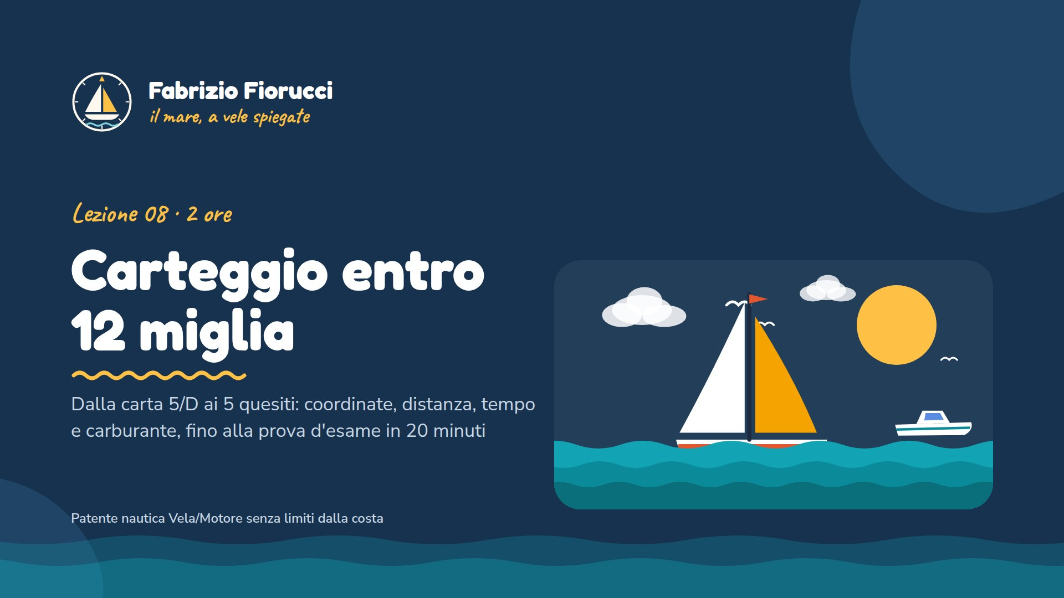
Notes:
Lezione 8, per tutti i percorsi: è l'ultima lezione della patente entro 12 miglia a motore ed è tutta dedicata alla prova di carteggio entro 12 miglia (DM 323/2021 art. 6; elenco 4.1.1 del DD 131/2022, 50 esercizi sulla carta 5/D). Riprende gli strumenti e i calcoli delle lezioni 3, 4 e 5. Le emergenze sono nella lezione 6; la vela nella lezione 9, solo per chi fa la patente a vela; dalla 10 il carteggio oltre 12 miglia.

Slide 2
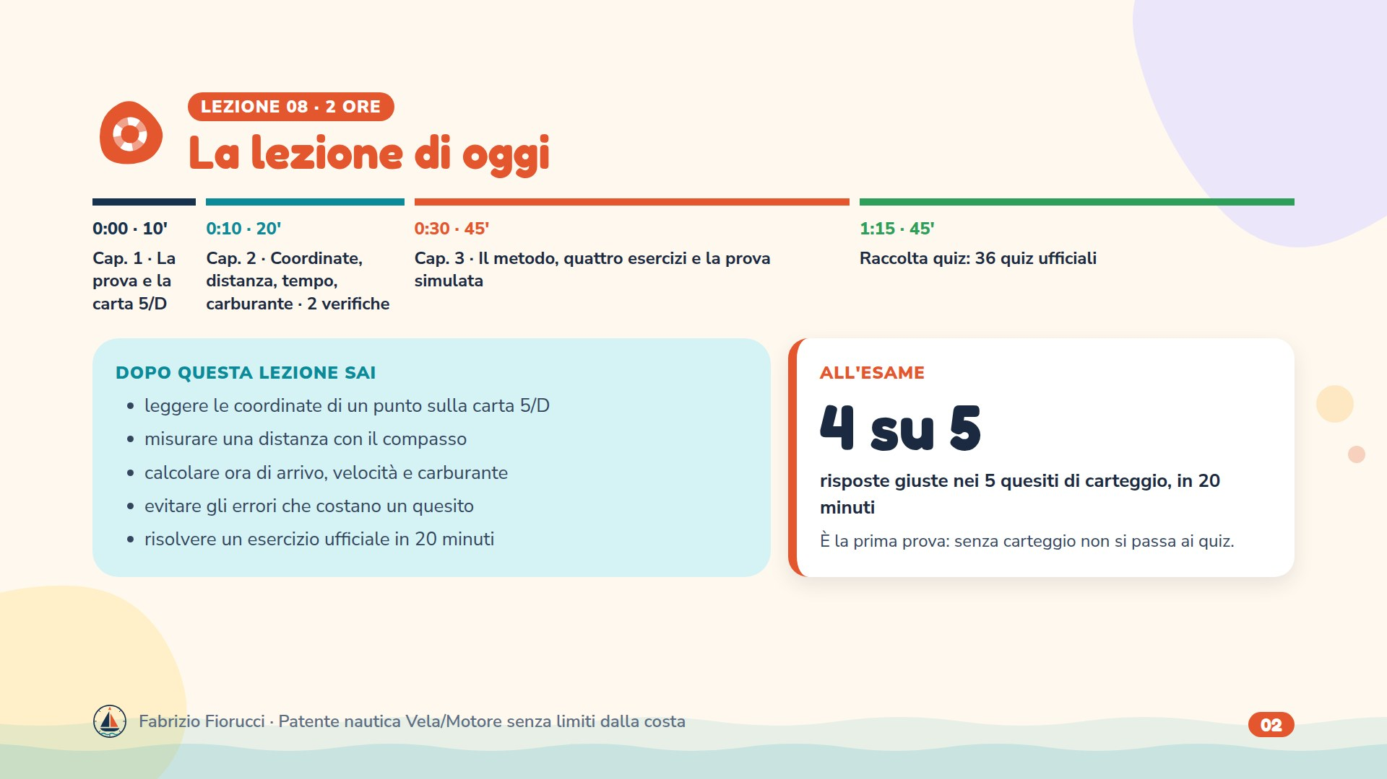
Notes:
Tre capitoli in 75 minuti: andare spediti sulla teoria per lasciare tempo agli esercizi; due verifiche da 2 quiz nel capitolo 2 e, negli ultimi 45 minuti, una raccolta di 36 quiz ufficiali di navigazione cartografica (1.7.1, 1.7.2, 1.7.4, 1.7.5, 1.7.7 del DD 131/2022). Esercizi: cinque esercizi ufficiali dell'elenco 4.1.1, uno per ogni tipo: velocità data (4.1.1-1 e -19), orario di arrivo dato (4.1.1-35), mezz'ora di moto (4.1.1-6) e la prova simulata a tempo (4.1.1-40). Ogni settore della carta compare almeno una volta.

Slide 3
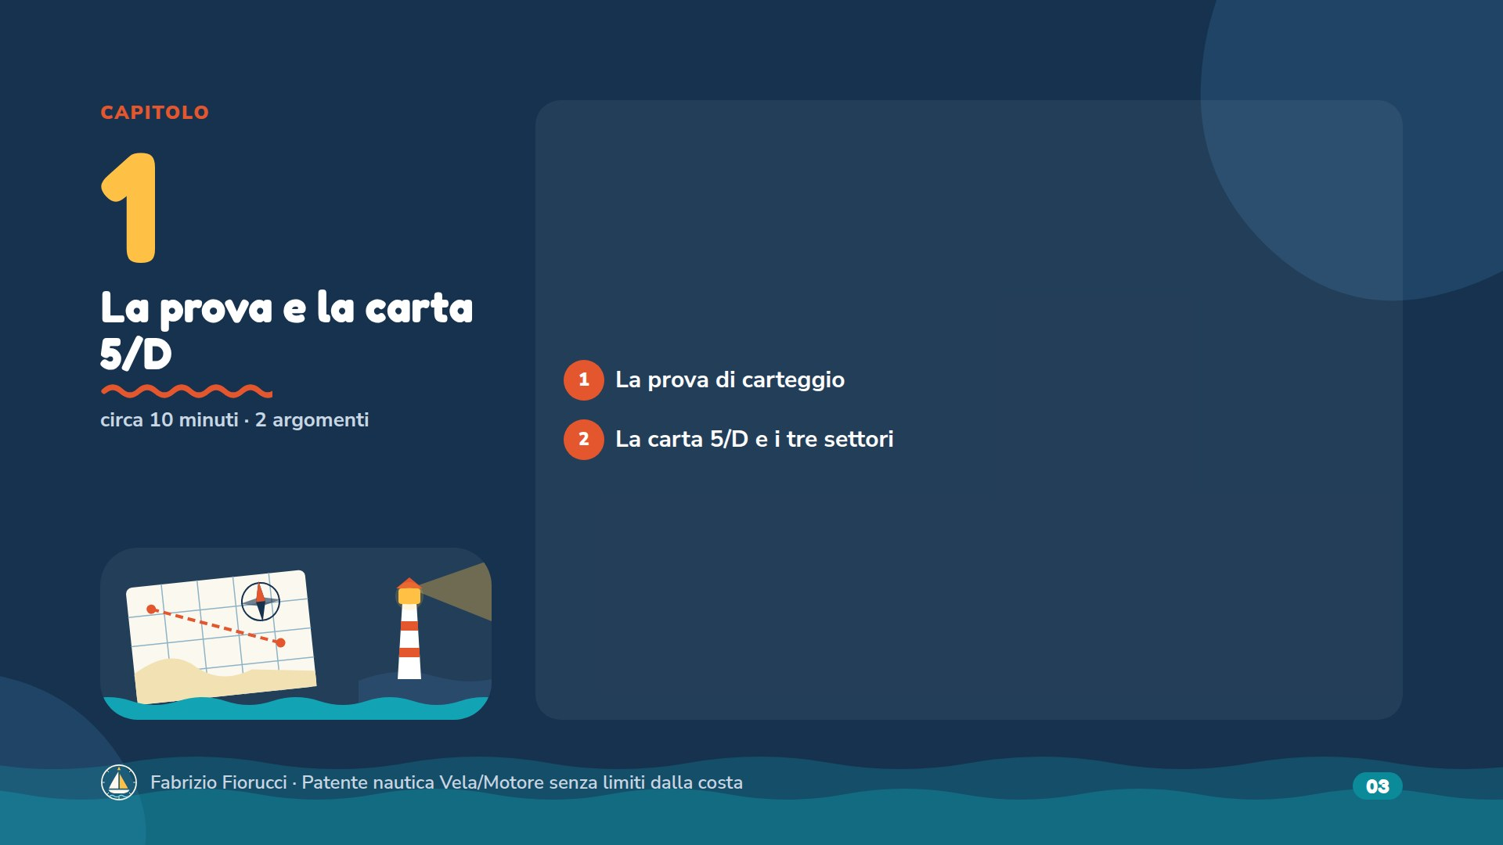
Notes:
Circa 10 minuti: solo l'essenziale sulla prova e sulla carta.

Slide 4
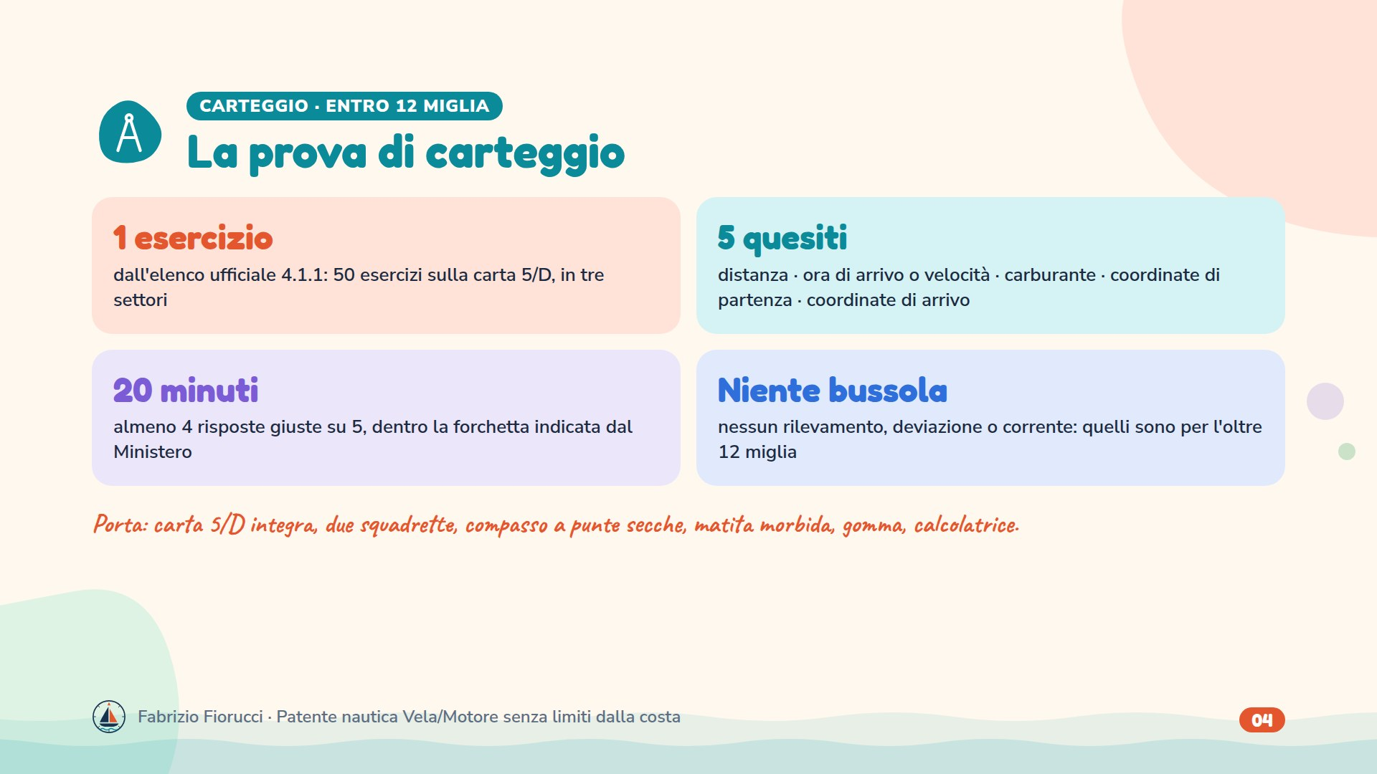
Notes:
DM 323/2021, art. 6: per la patente entro 12 miglia la prova di carteggio è un quiz di elementi di carteggio con 5 quesiti a risposta singola su un esercizio dell'elenco 4.1.1 del DD 131/2022; 20 minuti, superata con almeno 4 risposte giuste. È la prima prova dell'esame ed è propedeutica ai quiz. Gli strumenti sono quelli della lezione 3.

Slide 5
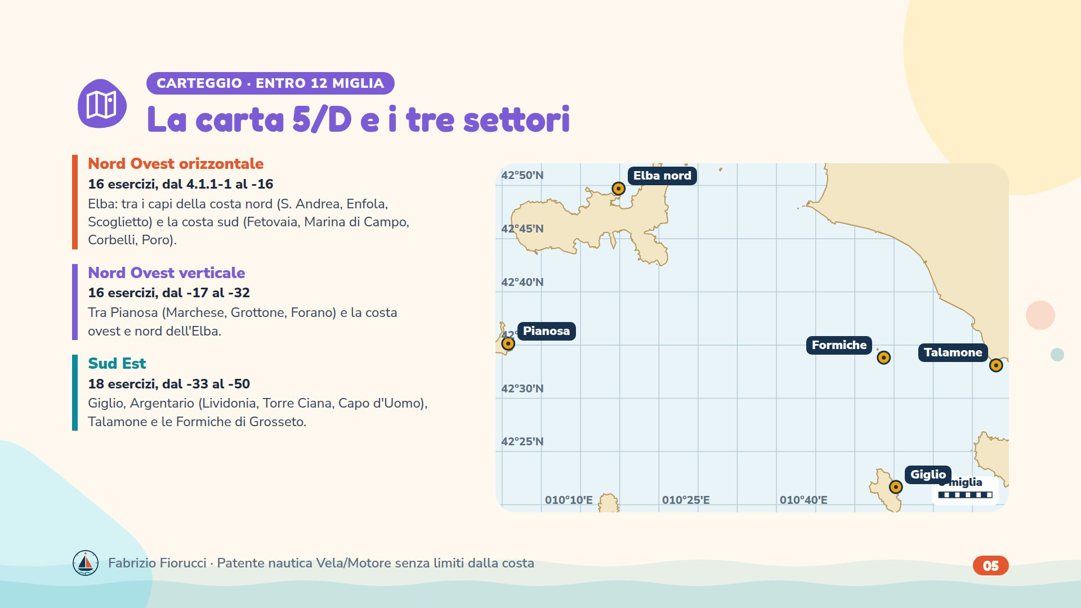
Notes:
La carta 5/D (dall'Isola d'Elba a Civitavecchia) è la stessa dell'oltre 12 miglia. Gli esercizi 4.1.1 sono divisi in tre settori: Nord Ovest orizzontale (esercizi 1-16, Elba nord e sud), Nord Ovest verticale (17-32, Elba ovest e Pianosa), Sud Est (33-50, Giglio, Argentario, Talamone, Formiche). Il numero del settore in testa alla traccia dice dove guardare sulla carta. All'esame la carta si porta integra: nessun segno o appunto.

Slide 6
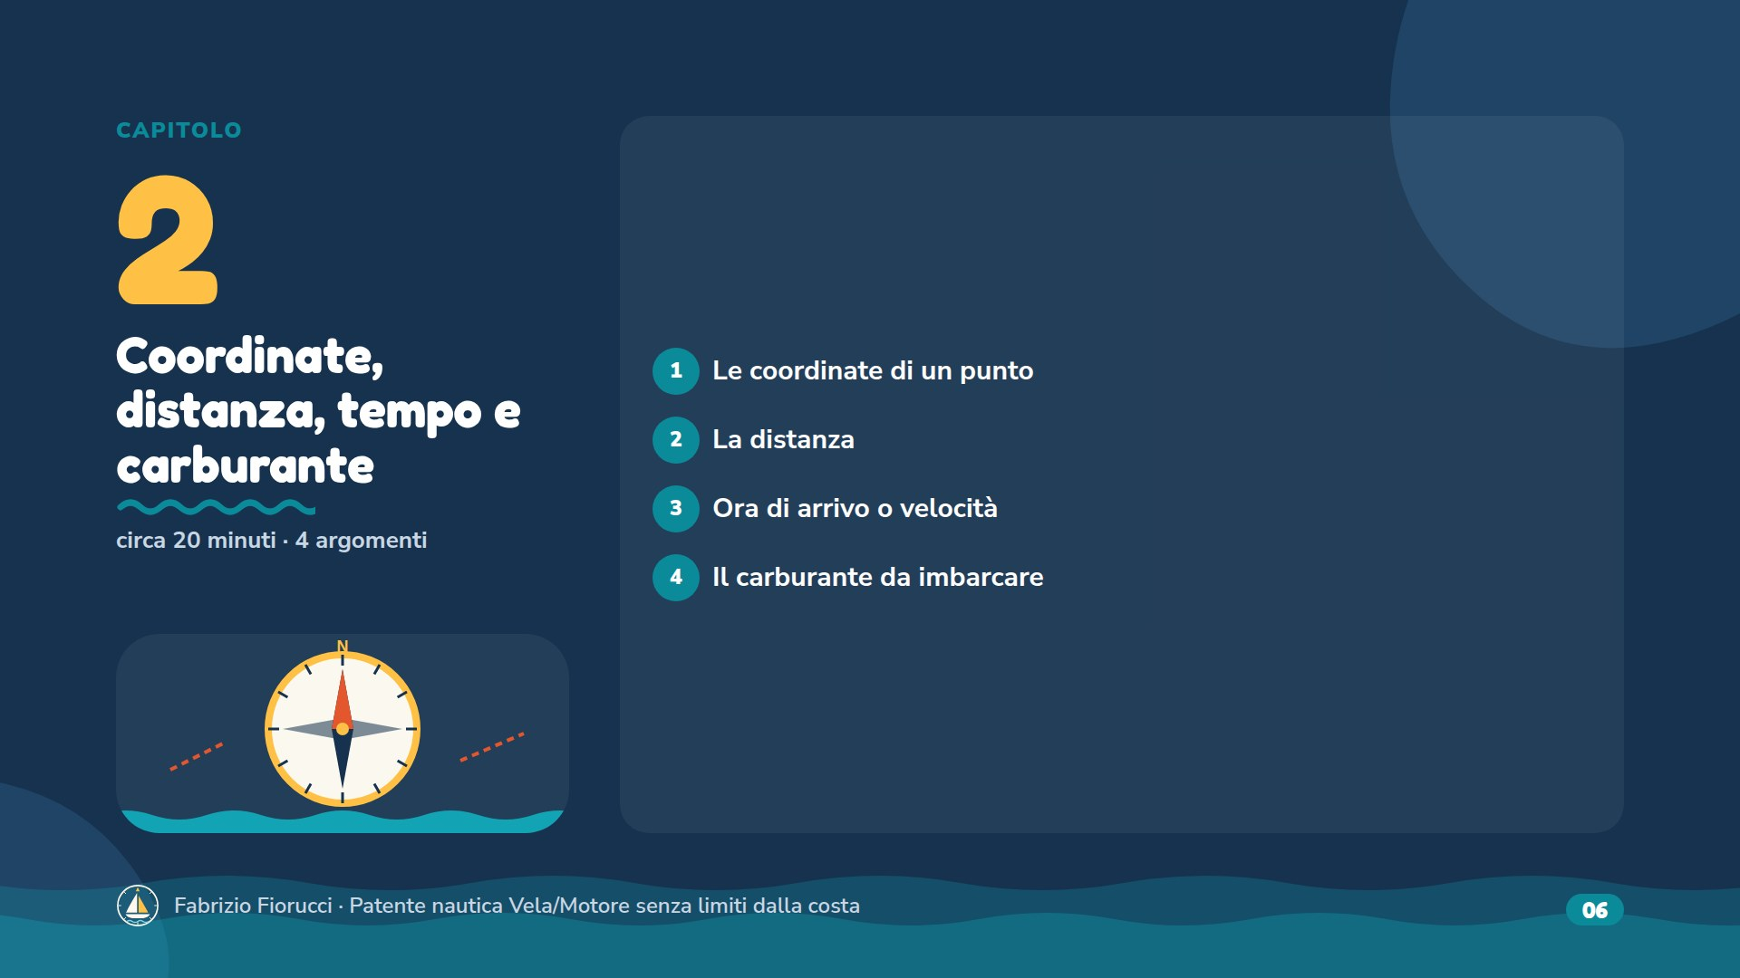
Notes:
Circa 20 minuti, comprese due verifiche da 2 quiz.

Slide 7
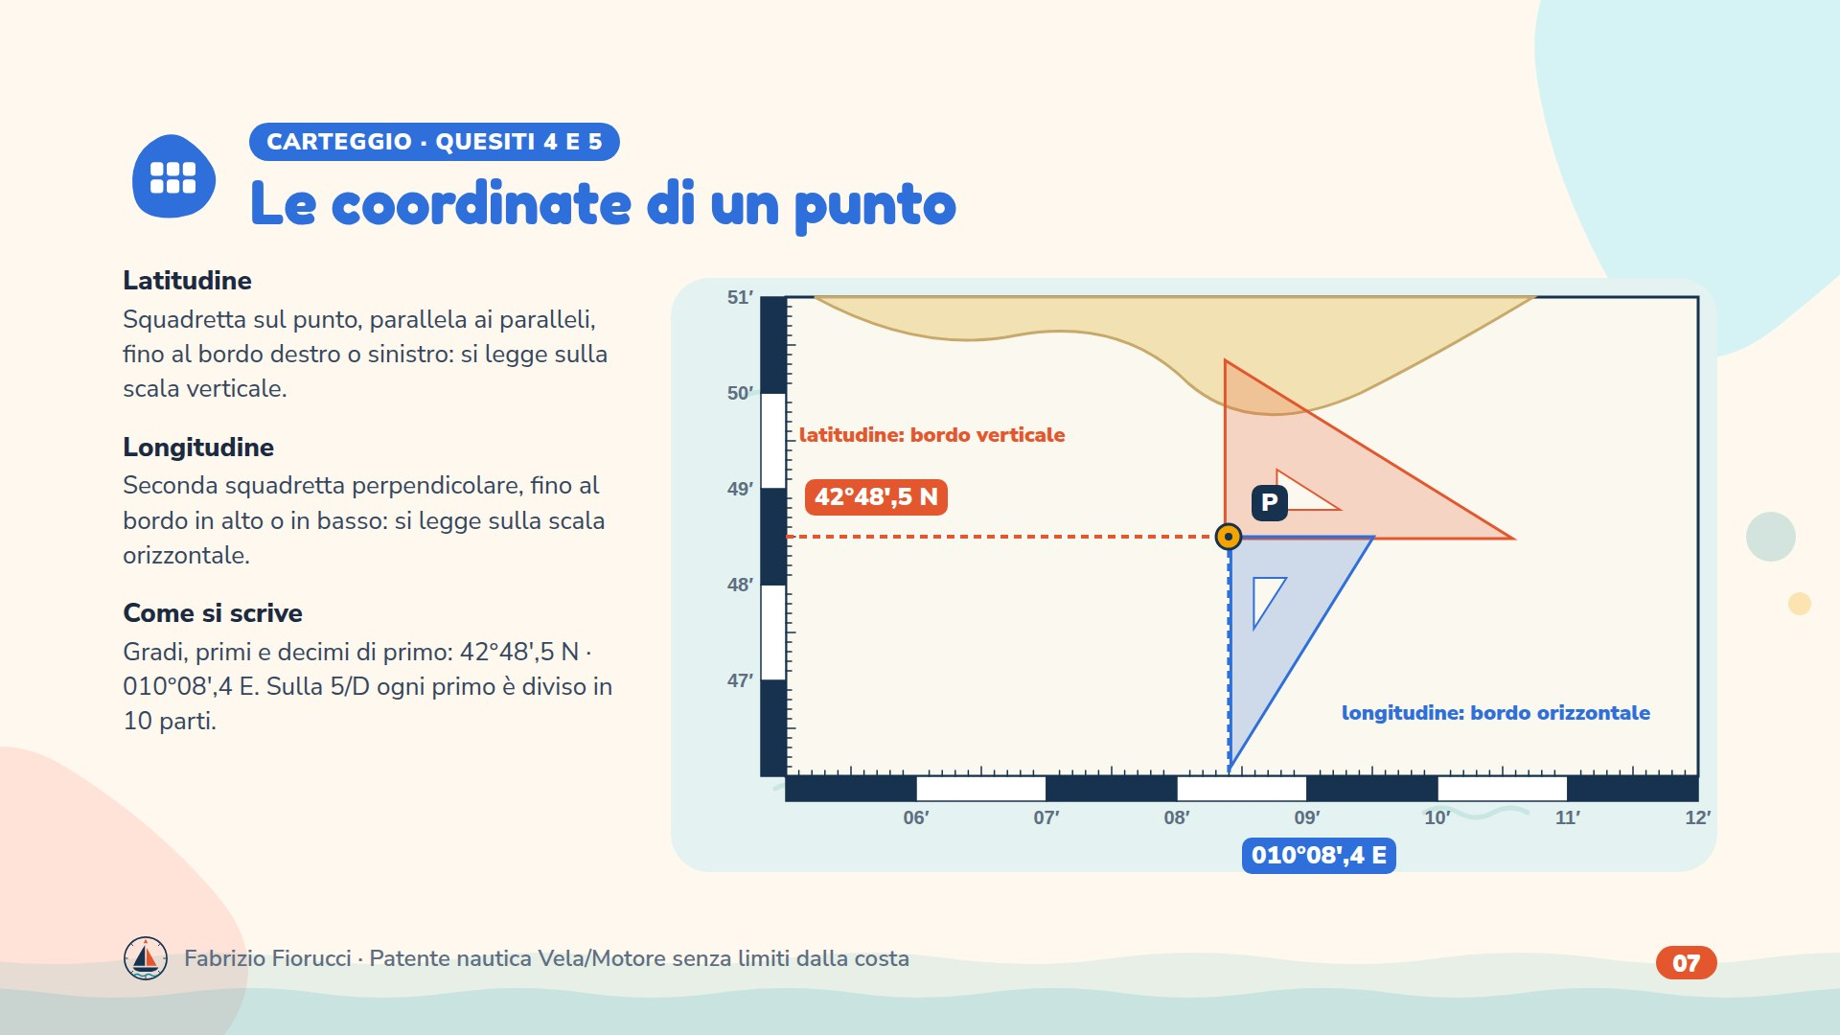
Notes:
Quesiti 4 e 5 dell'esercizio: coordinate di partenza e di arrivo. Il punto è il faro o il capo indicato dalla traccia, al centro del suo simbolo. Controlla la direzione in cui crescono i valori: la latitudine cresce verso Nord (in alto), la longitudine Est cresce verso destra (quiz 1.7.1-42). Le forchette ufficiali accettano di solito ±0,3′: 42°48′,5 va bene tra 48′,2 e 48′,8. Errore frequente: leggere un primo in più o in meno perché si parte dal tratto sbagliato della scala; contare sempre dal grado intero.

Slide 8
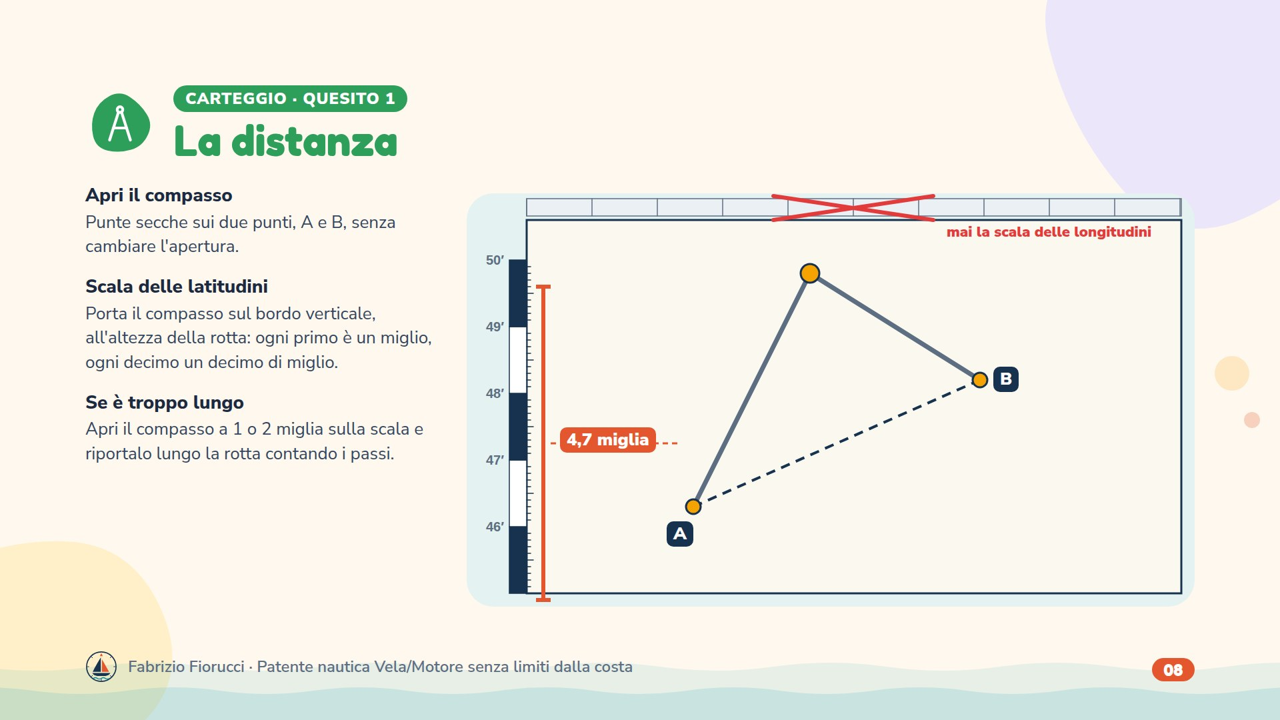
Notes:
Quiz 1.7.5-52 (la distanza si misura sulla scala delle latitudini, alla stessa latitudine della zona), 1.7.2-37 (con il compasso aperto pari alla distanza), 1.7.5-53 (4′,4 di latitudine = 4,4 miglia), 1.7.5-32 (in un grado 60 miglia). La scala delle longitudini non va mai usata: sulla carta di Mercatore un primo di longitudine è più corto di un miglio. Le forchette ufficiali sulla distanza sono di solito ±0,3 miglia.

Slide 9
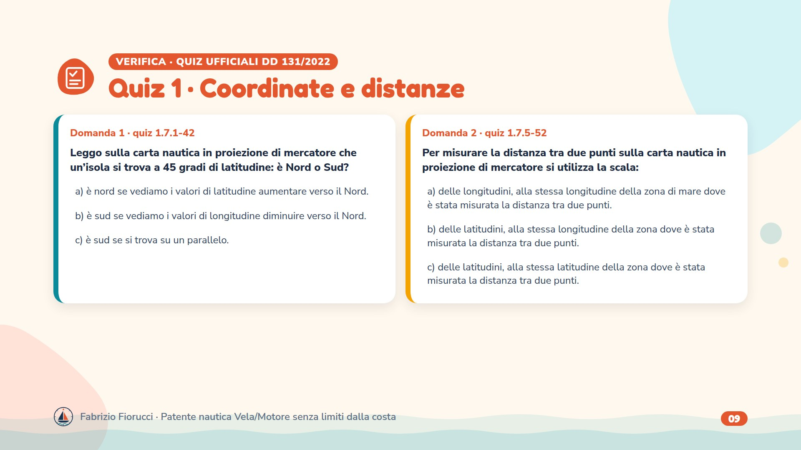
Notes:
Leggere le domande, lasciare un minuto per rispondere, poi passare alla slide con le risposte esatte.

Slide 10
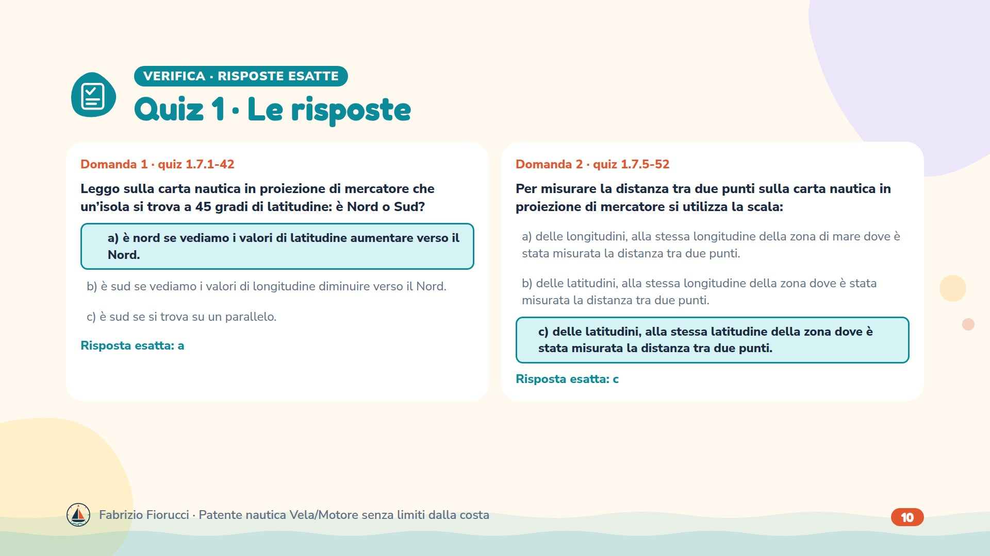
Notes:
Risposte: 1.7.1-42 → a) è nord se vediamo i valori di latitudine aumentare verso il Nord.; 1.7.5-52 → c) delle latitudini, alla stessa latitudine della zona dove è stata misurata la distanza tra due punti.

Slide 11
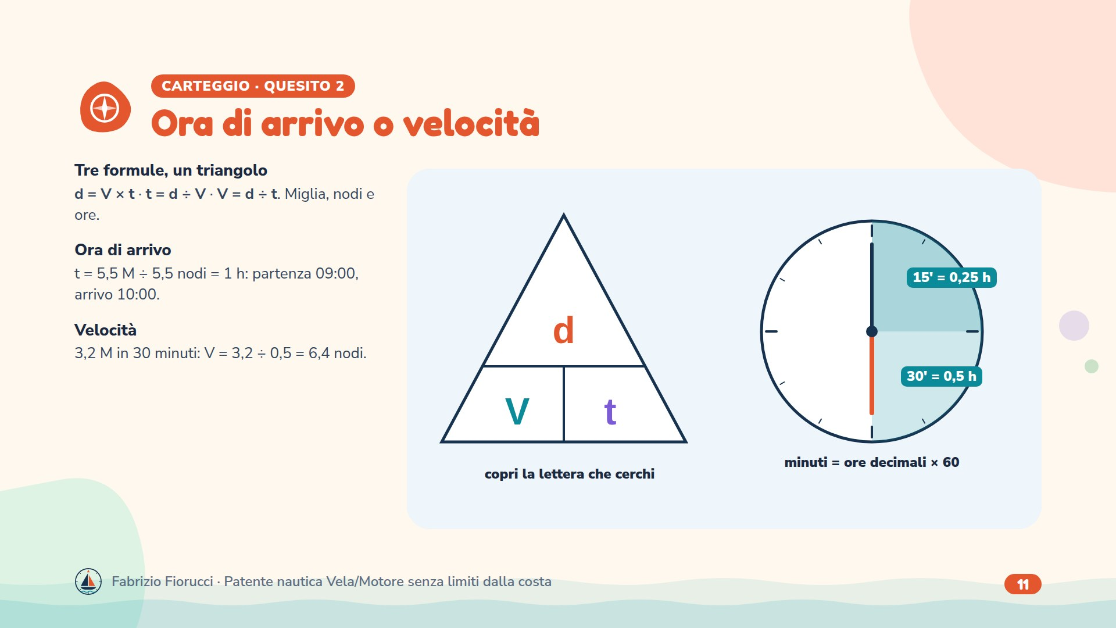
Notes:
Quiz 1.7.5-15, -16, -17 (V = S/T, S = V·T, T = S/V), -14 e -51 (il nodo è un miglio all'ora), -24 (12 miglia in 2 ore: 6 nodi), -61 (9 nodi per 20 minuti: 3 miglia), -43 e -69 (miglia percorse in una frazione d'ora). Conversioni: 6 minuti = 0,1 h, 12′ = 0,2 h, 20′ = 0,33 h, 40′ = 0,67 h, 45′ = 0,75 h. Mai sommare ore e minuti come decimali: 1,5 h sono 1 ora e 30 minuti, non 1 ora e 50. La forchetta sull'ora è di solito ±3 minuti, sulla velocità ±0,6 nodi.

Slide 12
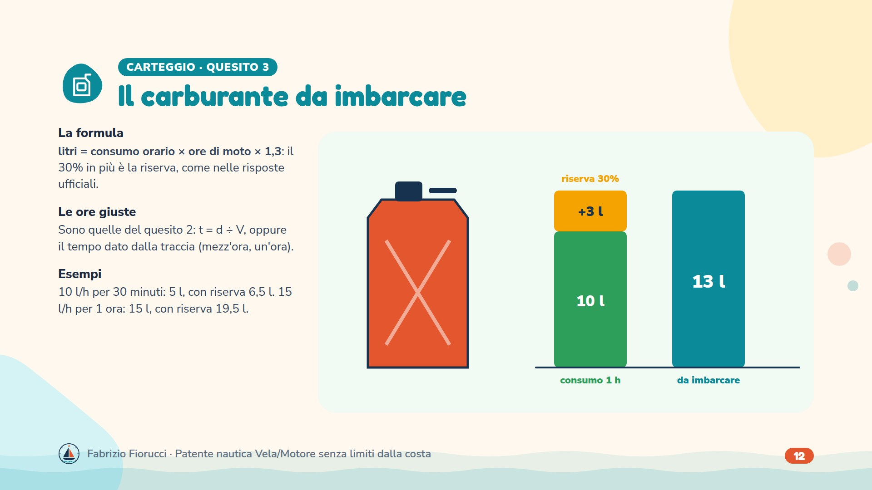
Notes:
Le risposte ufficiali del 4.1.1 comprendono sempre il 30% di riserva: per esempio esercizio 4.1.1-6, mezz'ora a 10 l/h = 5 litri, risposta 6,5 litri; esercizio 4.1.1-24, un'ora a 10 l/h, risposta 13 litri. Quando la traccia dà la velocità, il tempo è quello calcolato al quesito 2: un errore sulla distanza si porta dietro ora e carburante, per questo la distanza va misurata con cura. Attenzione al consumo: non è sempre 10 l/h (esercizio 4.1.1-19: 15 l/h).

Slide 13
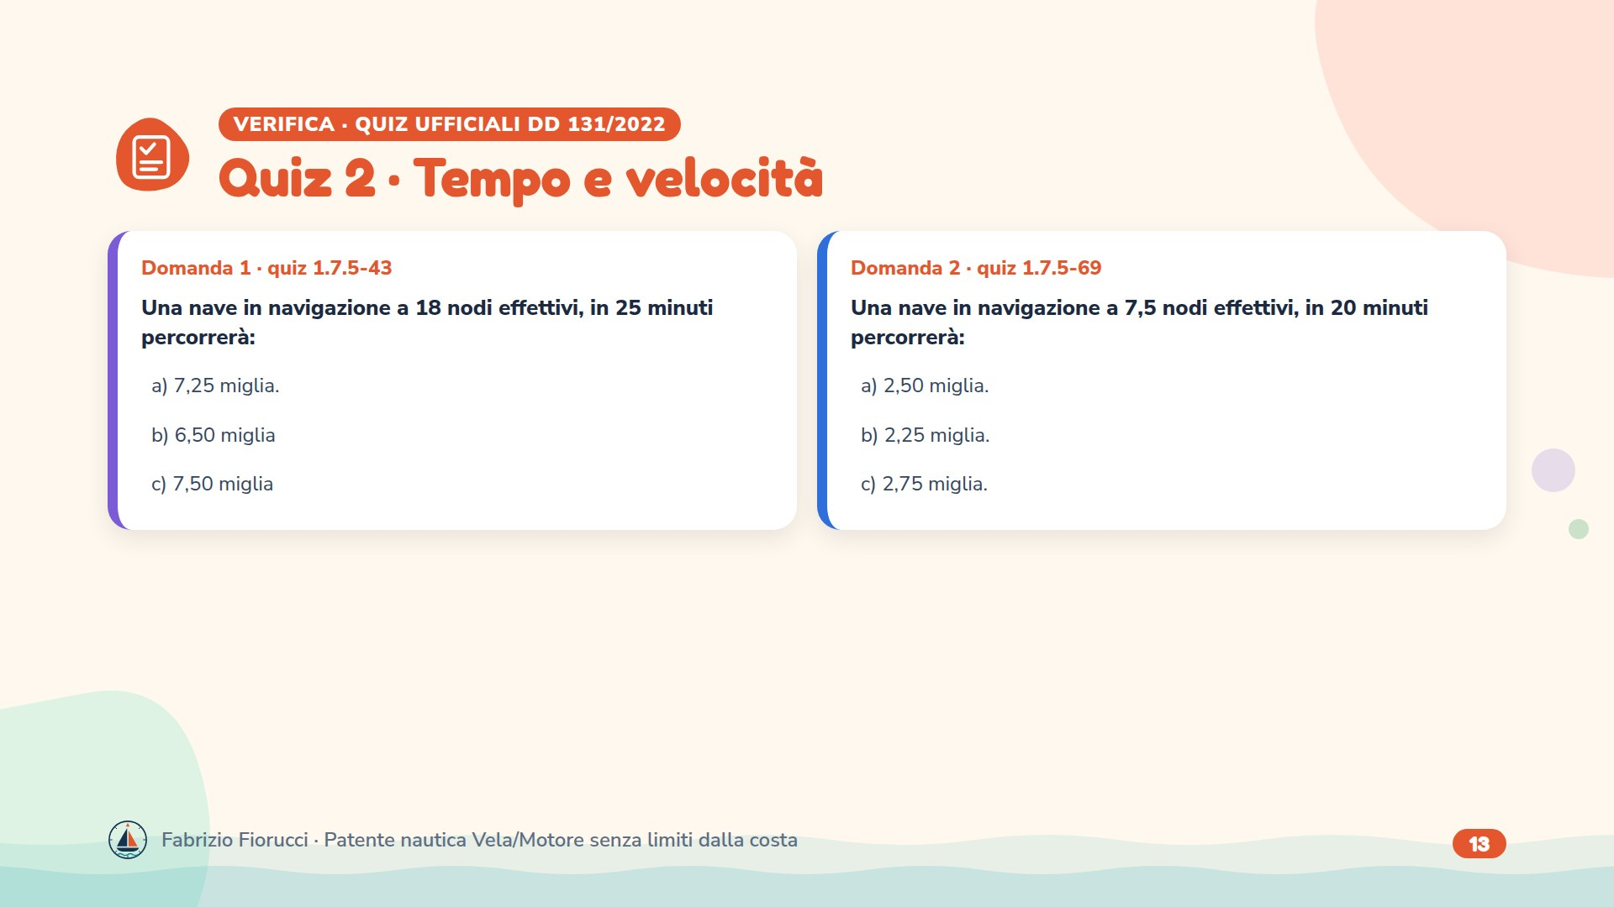
Notes:
Leggere le domande, lasciare un minuto per rispondere, poi passare alla slide con le risposte esatte.

Slide 14
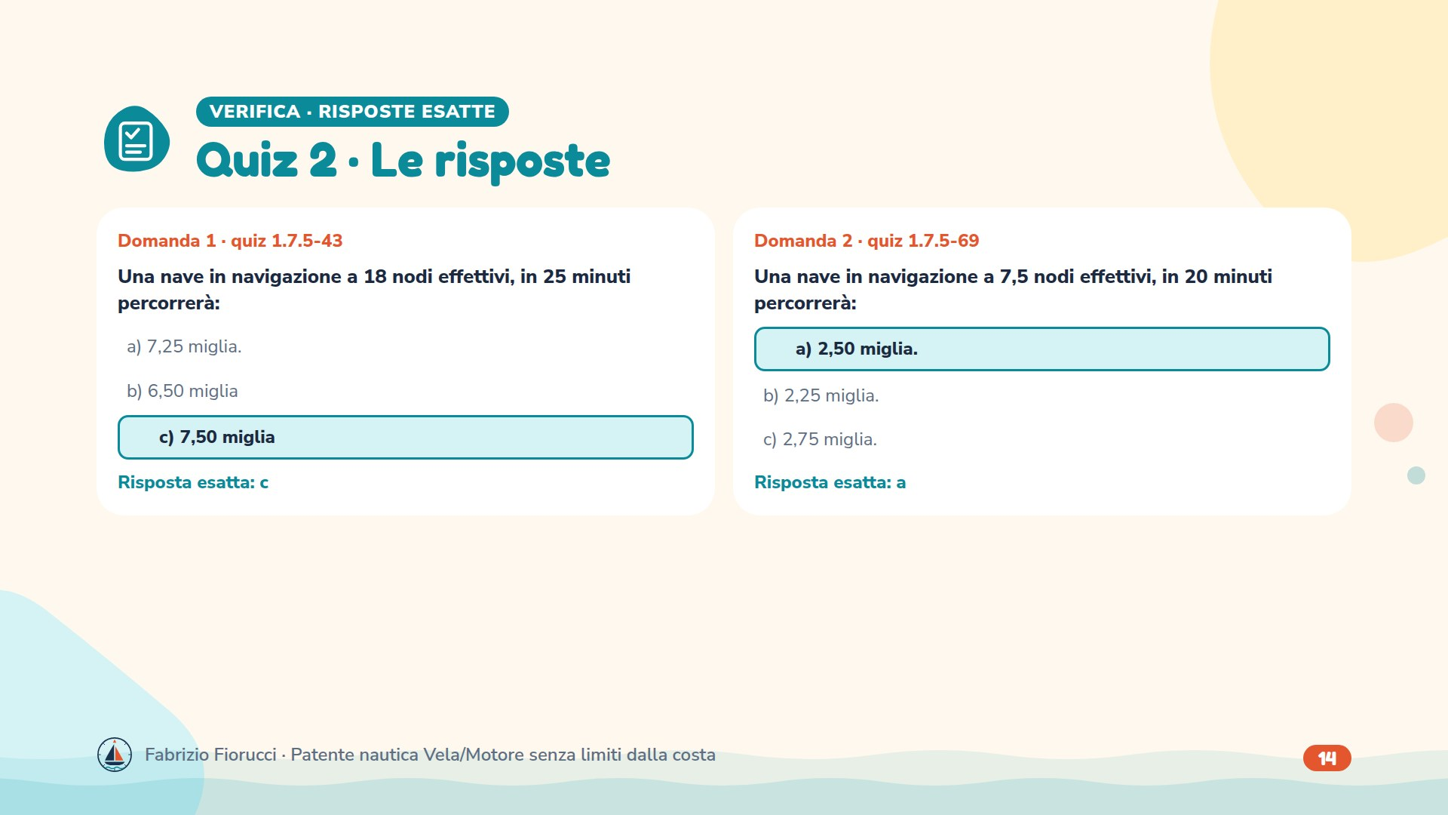
Notes:
Risposte: 1.7.5-43 → c) 7,50 miglia; 1.7.5-69 → a) 2,50 miglia.

Slide 15
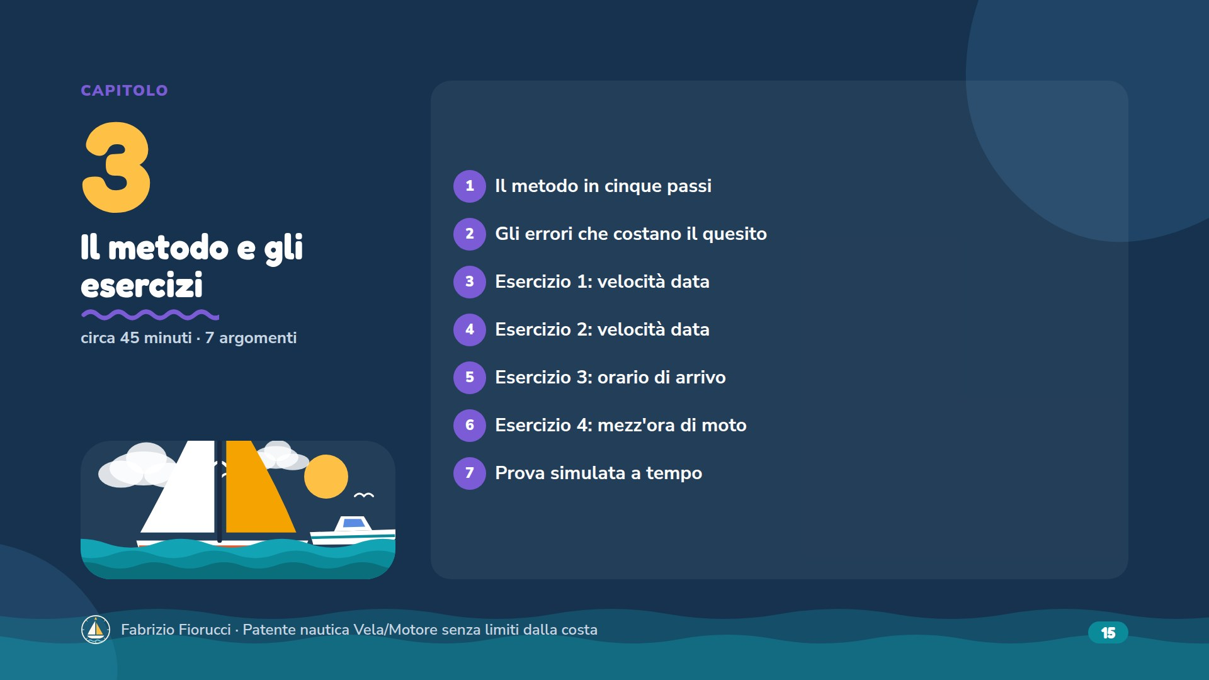
Notes:
Circa 45 minuti: metodo, quattro esercizi ufficiali e la prova simulata. Se il tempo stringe, lasciare per casa uno dei quattro esercizi.

Slide 16
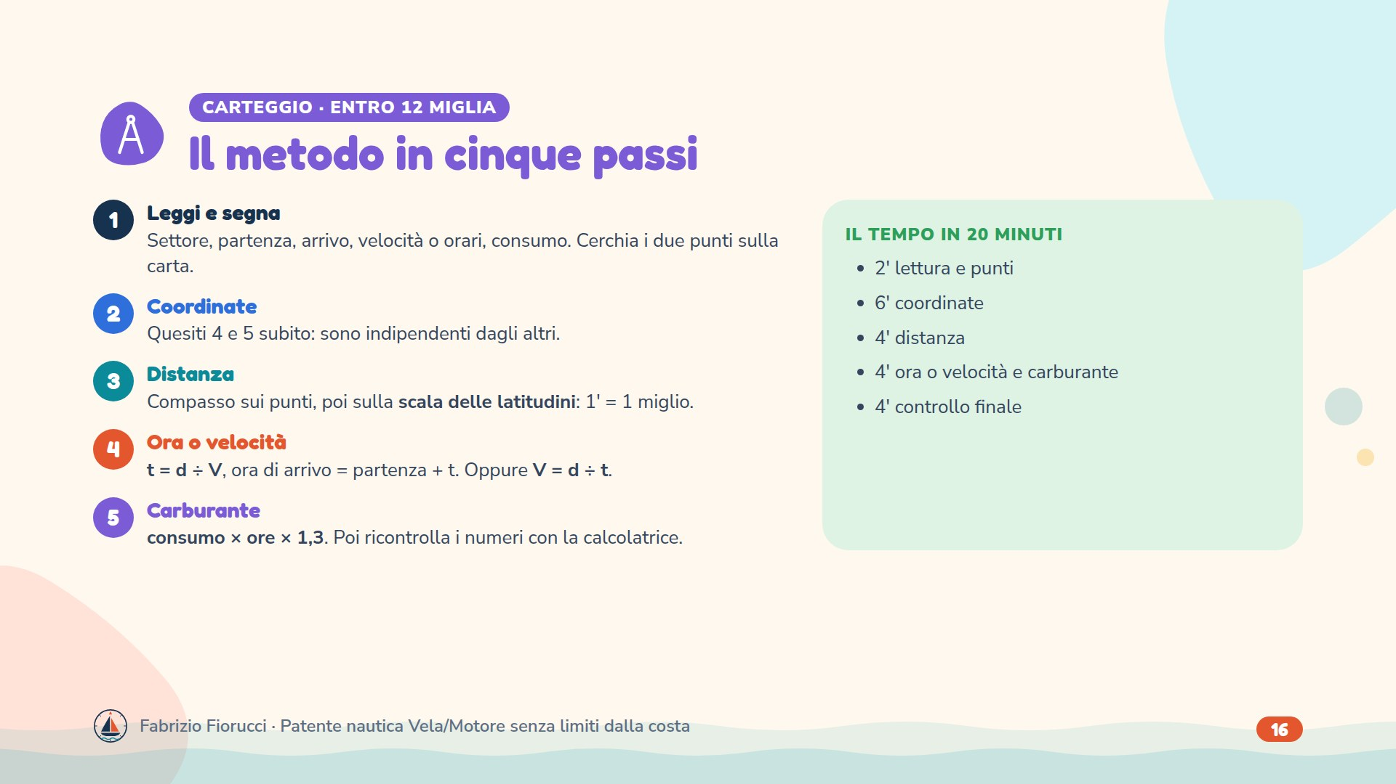
Notes:
L'ordine consigliato parte dalle coordinate perché non dipendono da nessun calcolo: sono due risposte su cinque, e con la distanza fanno già tre. Ora e carburante dipendono dalla distanza: un errore lì ne produce tre. Le forchette ufficiali accettano di solito ±0,3 miglia sulla distanza, ±3 minuti sull'ora, ±0,3′ sulle coordinate e qualche decimo di litro sul carburante.

Slide 17
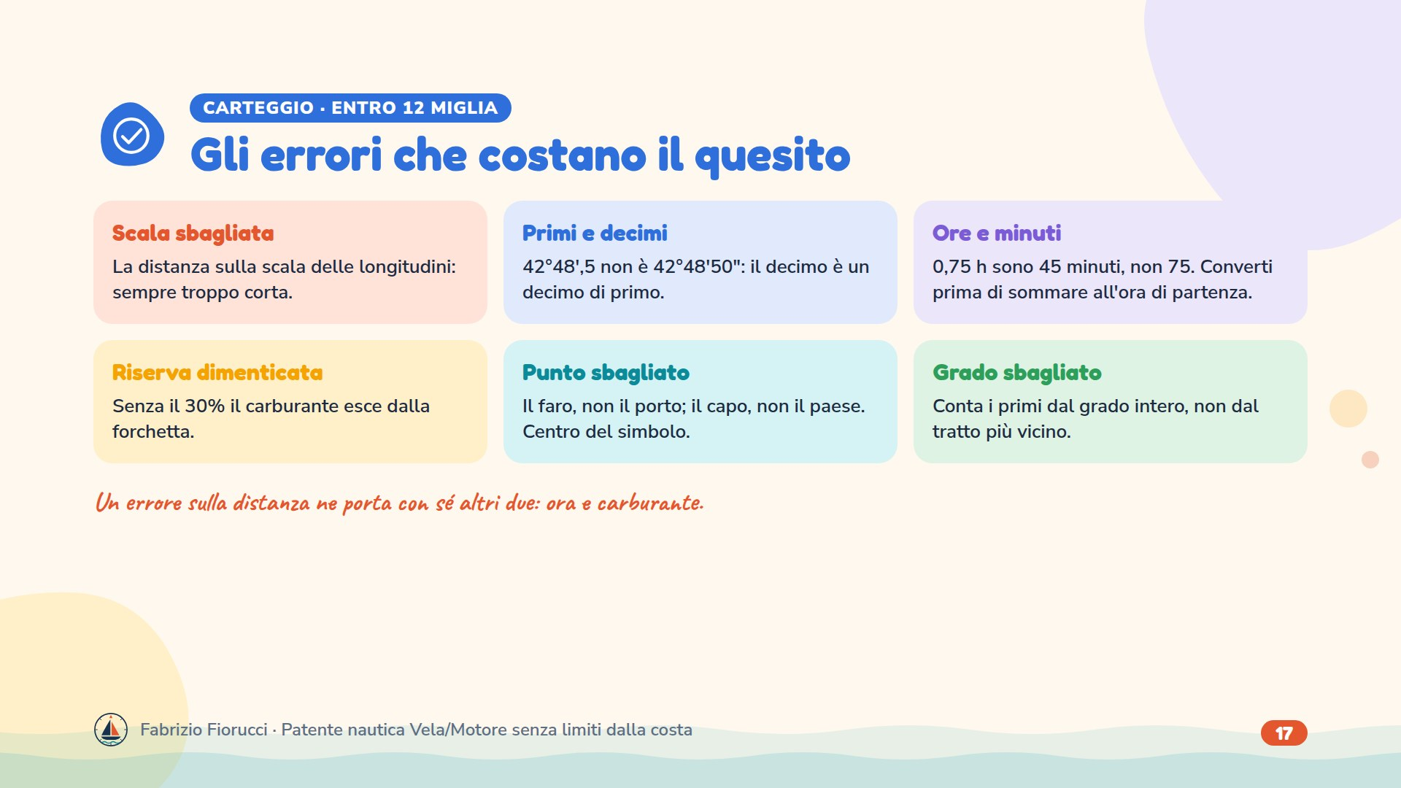
Notes:
Gli errori più frequenti nelle correzioni. Il più grave è la scala: sulla carta di Mercatore un primo di longitudine è più corto di un miglio (a 42° circa 0,74 miglia), quindi chi misura in basso trova distanze troppo corte. Secondo: confondere i decimi di primo con i secondi. Terzo: le ore decimali. Per esercitarsi: tutti i 50 esercizi dell'elenco 4.1.1 e le 10 prove simulate dell'appendice D, parte 1.

Slide 18
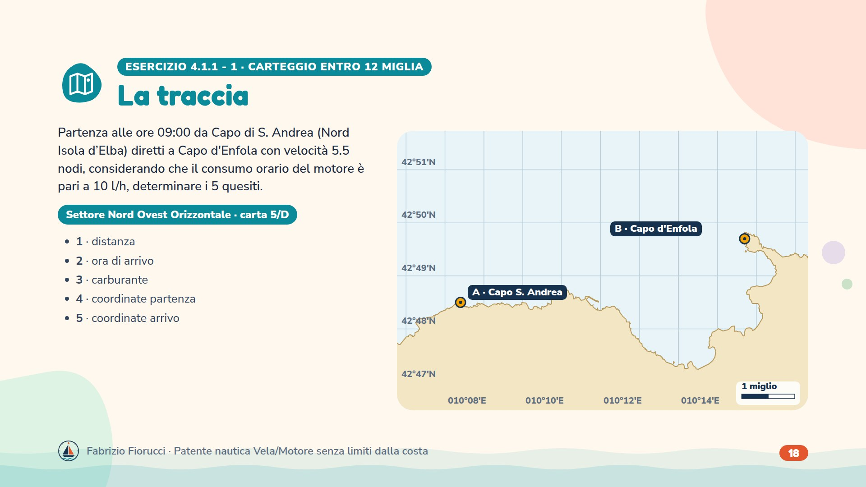
Notes:
Esercizio ufficiale 4.1.1 - 1 dell'elenco 4.1.1 (DD 131/2022). In aula: gli allievi lo risolvono da soli sulla carta 5/D, poi si corregge con la slide successiva.

Slide 19
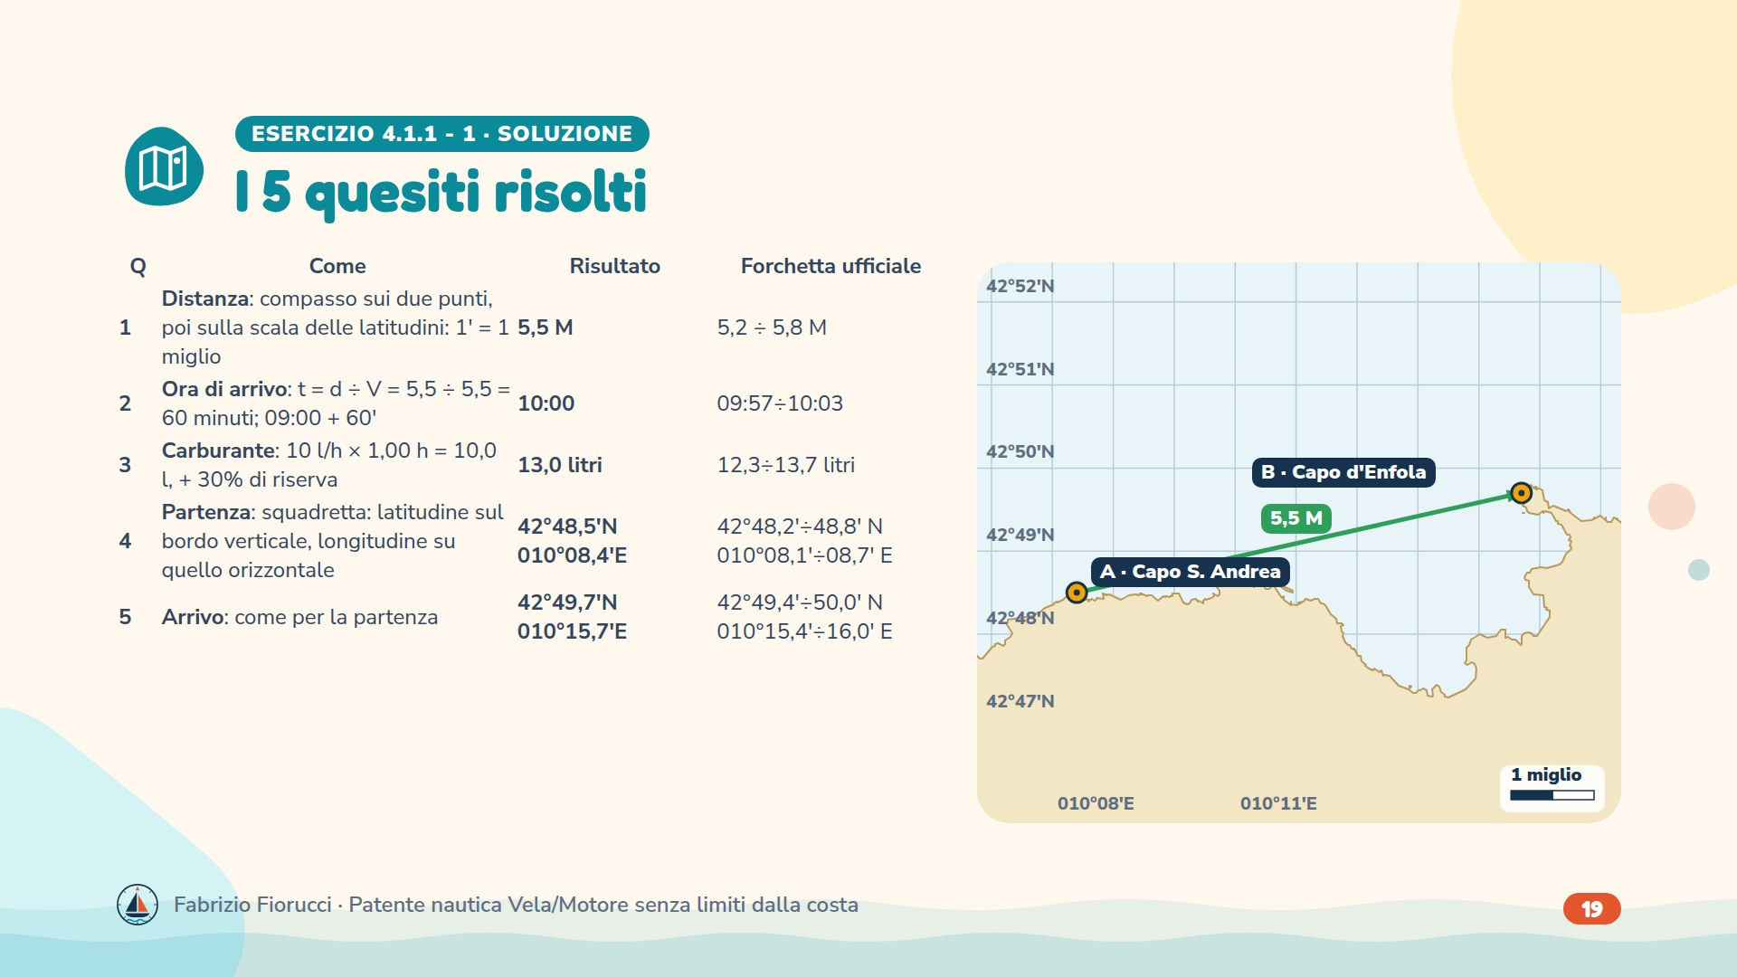
Notes:
Soluzione dell'esercizio 4.1.1 - 1. Le coordinate e la distanza sono ricavate dal centro delle forchette ufficiali; all'esame basta stare dentro la forchetta. Il carburante comprende il 30% di riserva, come nelle risposte ufficiali. Settore Nord Ovest orizzontale; velocità data, si cerca l'ora di arrivo.

Slide 20
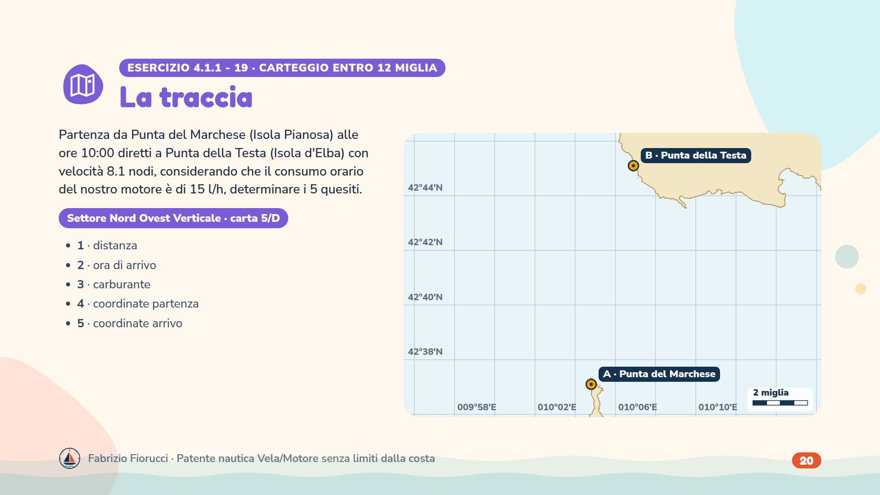
Notes:
Esercizio ufficiale 4.1.1 - 19 dell'elenco 4.1.1 (DD 131/2022). In aula: gli allievi lo risolvono da soli sulla carta 5/D, poi si corregge con la slide successiva.

Slide 21
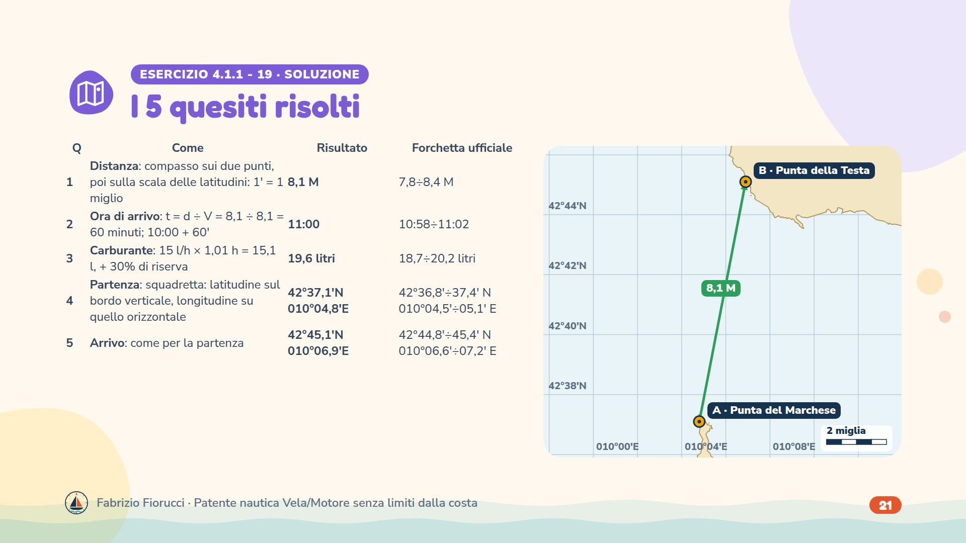
Notes:
Soluzione dell'esercizio 4.1.1 - 19. Le coordinate e la distanza sono ricavate dal centro delle forchette ufficiali; all'esame basta stare dentro la forchetta. Il carburante comprende il 30% di riserva, come nelle risposte ufficiali. Settore Nord Ovest verticale, da Pianosa all'Elba. Attenzione al consumo di 15 l/h.

Slide 22
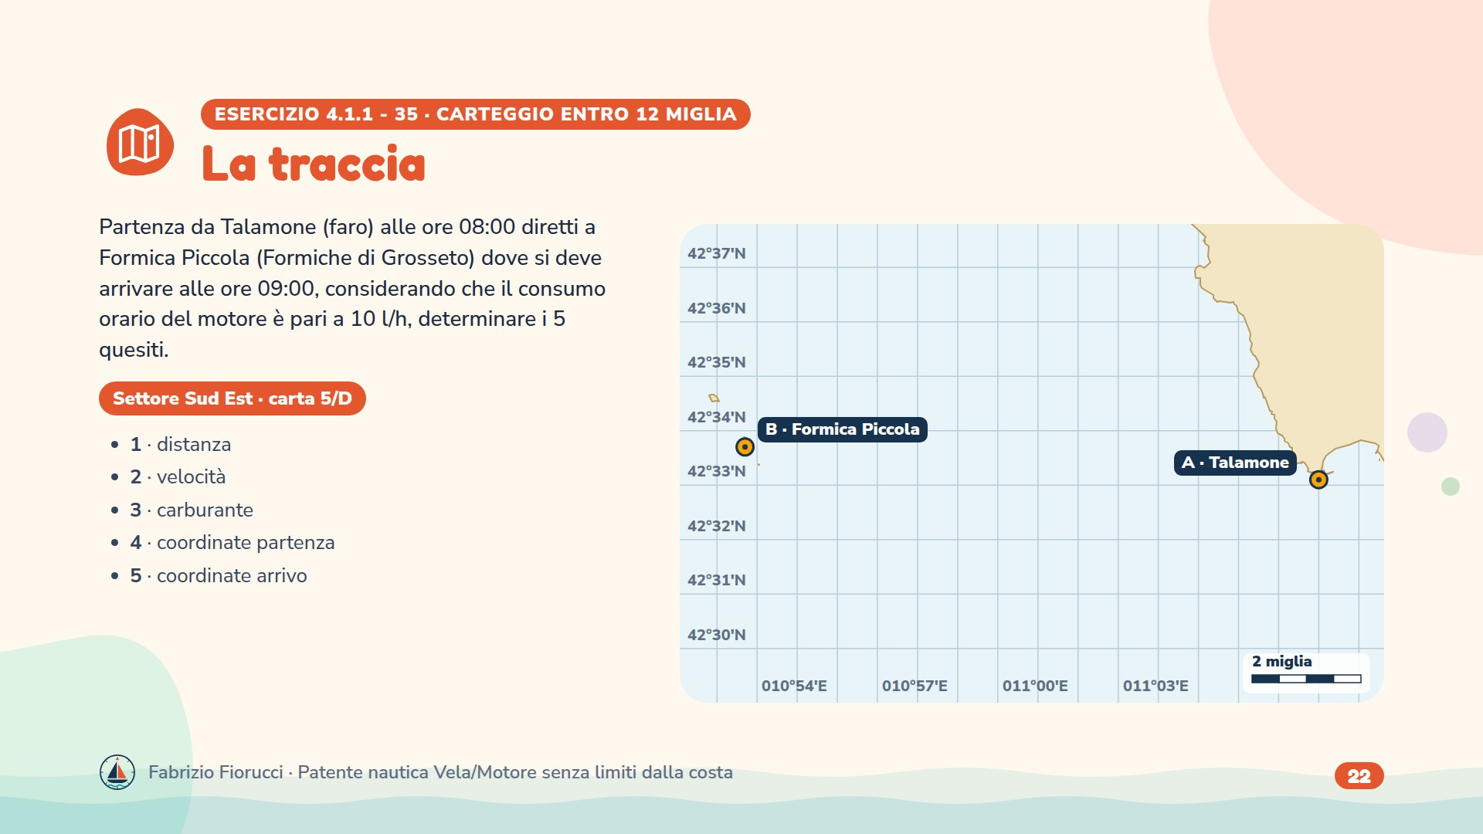
Notes:
Esercizio ufficiale 4.1.1 - 35 dell'elenco 4.1.1 (DD 131/2022). In aula: gli allievi lo risolvono da soli sulla carta 5/D, poi si corregge con la slide successiva.

Slide 23
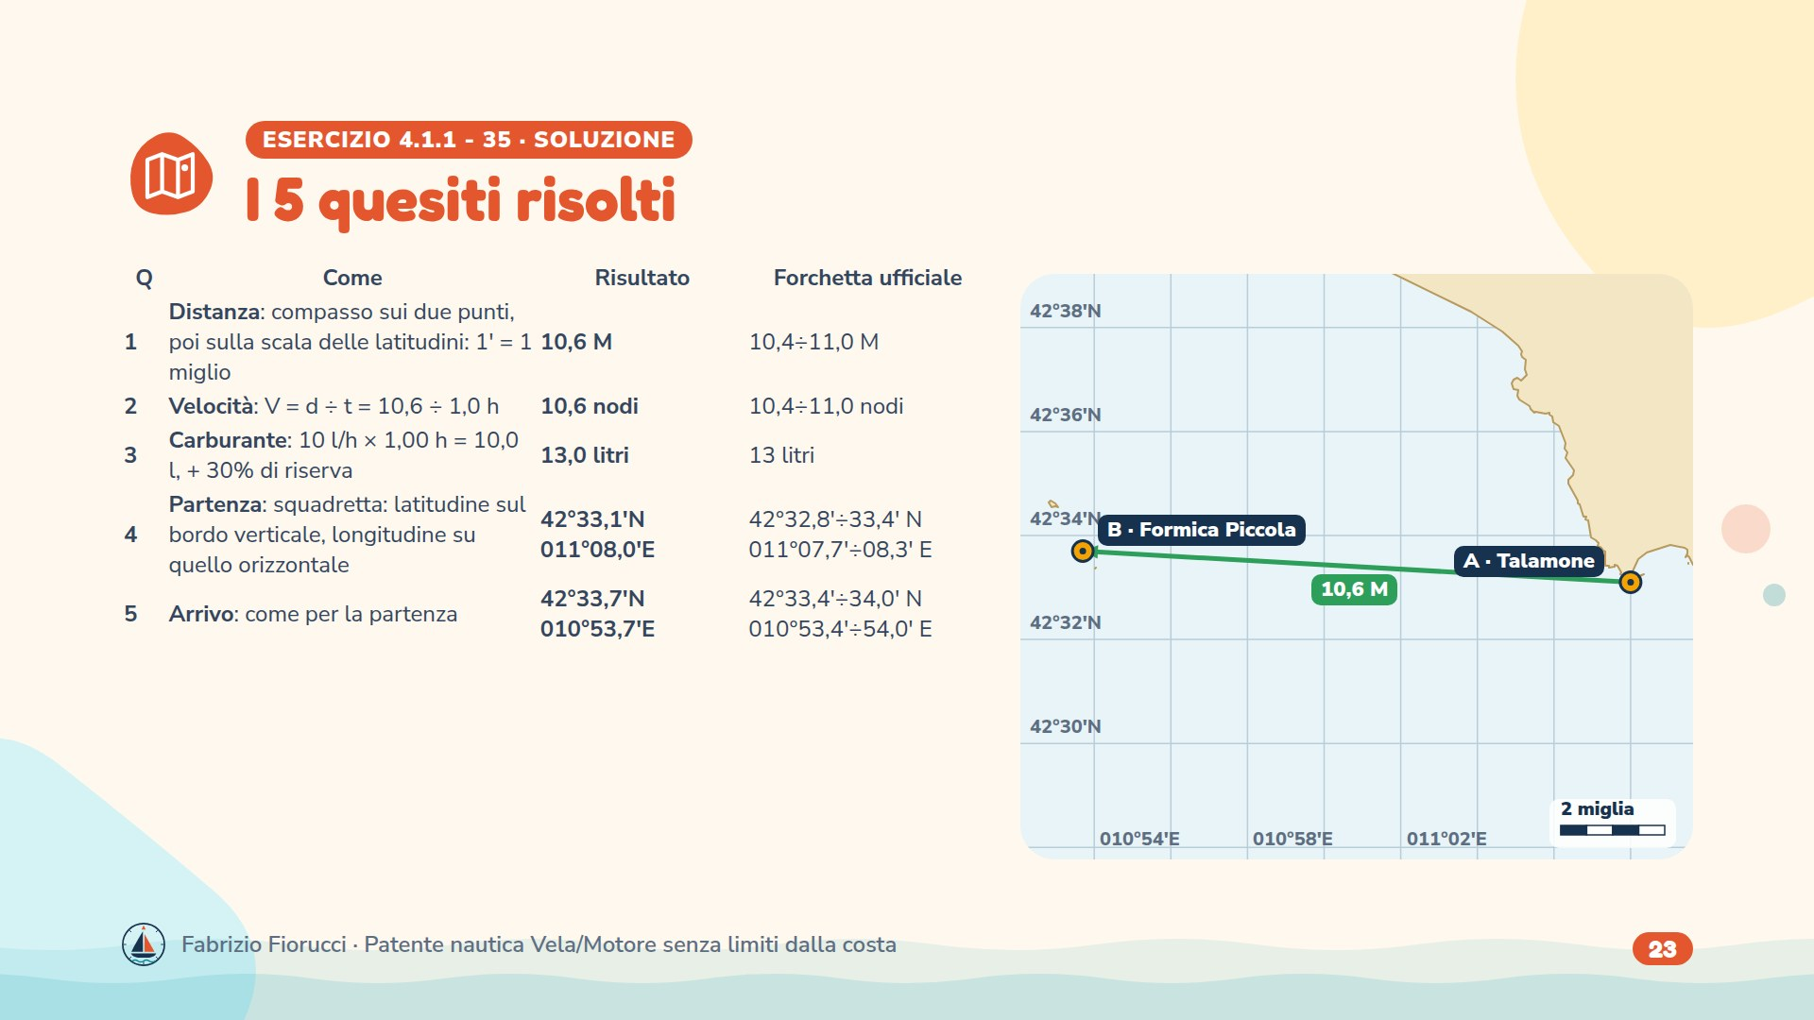
Notes:
Soluzione dell'esercizio 4.1.1 - 35. Le coordinate e la distanza sono ricavate dal centro delle forchette ufficiali; all'esame basta stare dentro la forchetta. Il carburante comprende il 30% di riserva, come nelle risposte ufficiali. Settore Sud Est; è dato l'orario di arrivo: il tempo è 1 ora e si cerca la velocità.

Slide 24
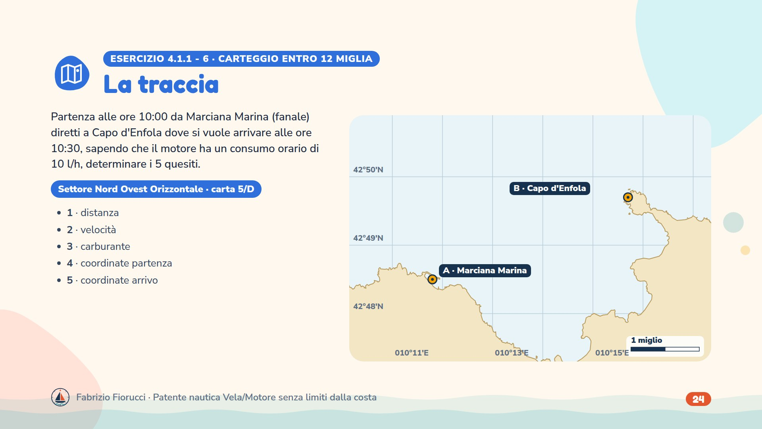
Notes:
Esercizio ufficiale 4.1.1 - 6 dell'elenco 4.1.1 (DD 131/2022). In aula: gli allievi lo risolvono da soli sulla carta 5/D, poi si corregge con la slide successiva.

Slide 25
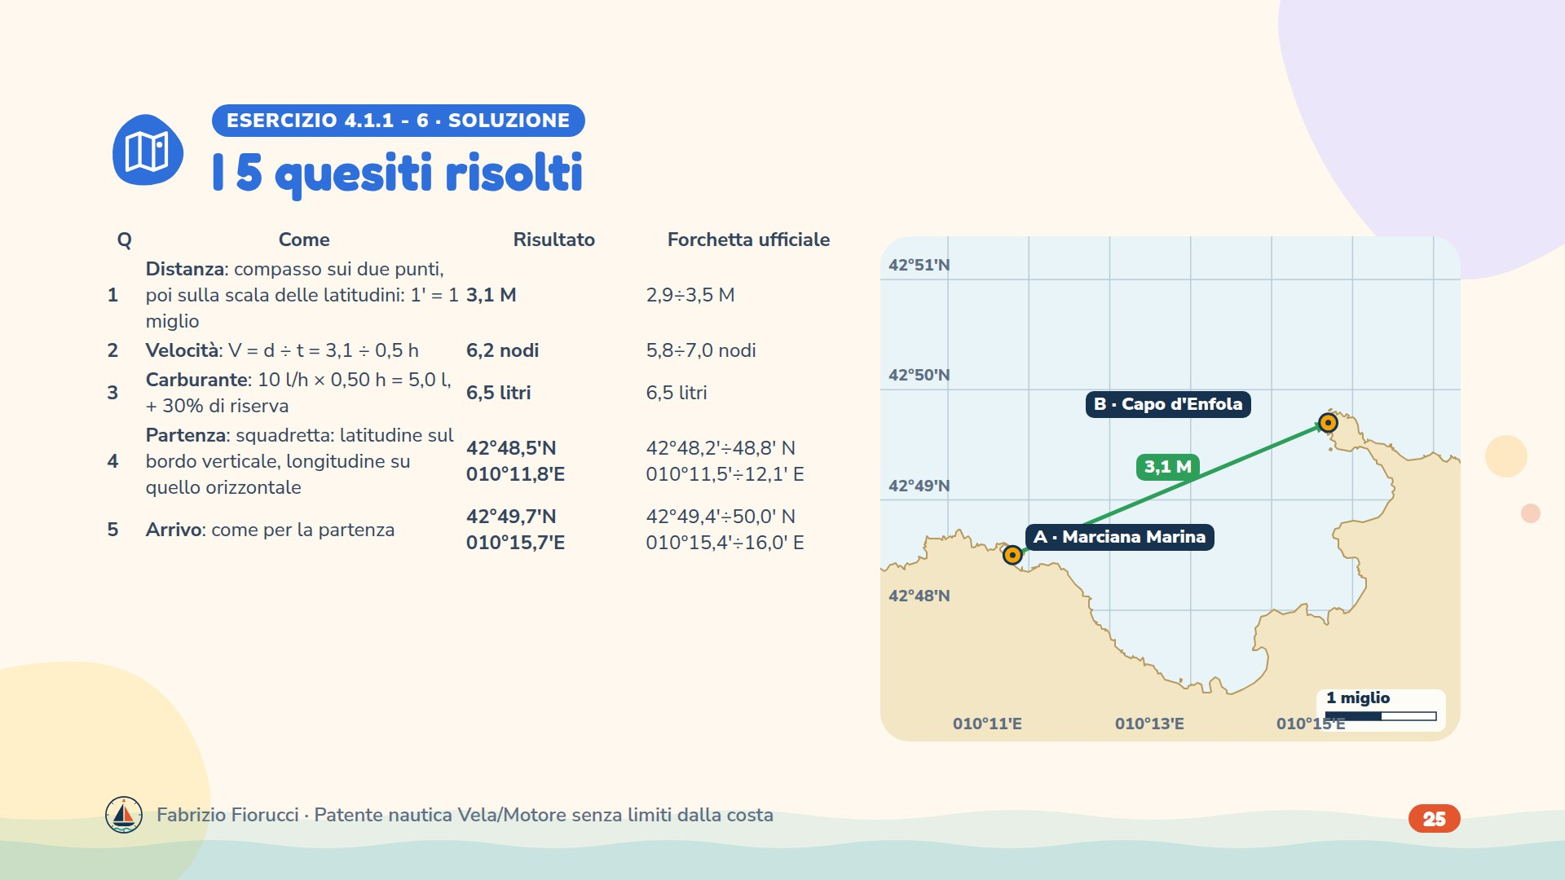
Notes:
Soluzione dell'esercizio 4.1.1 - 6. Le coordinate e la distanza sono ricavate dal centro delle forchette ufficiali; all'esame basta stare dentro la forchetta. Il carburante comprende il 30% di riserva, come nelle risposte ufficiali. Mezz'ora di navigazione: V = d ÷ 0,5, cioè la distanza per due; carburante 10 × 0,5 = 5 litri, più il 30%: 6,5 litri, come la risposta ufficiale.

Slide 26
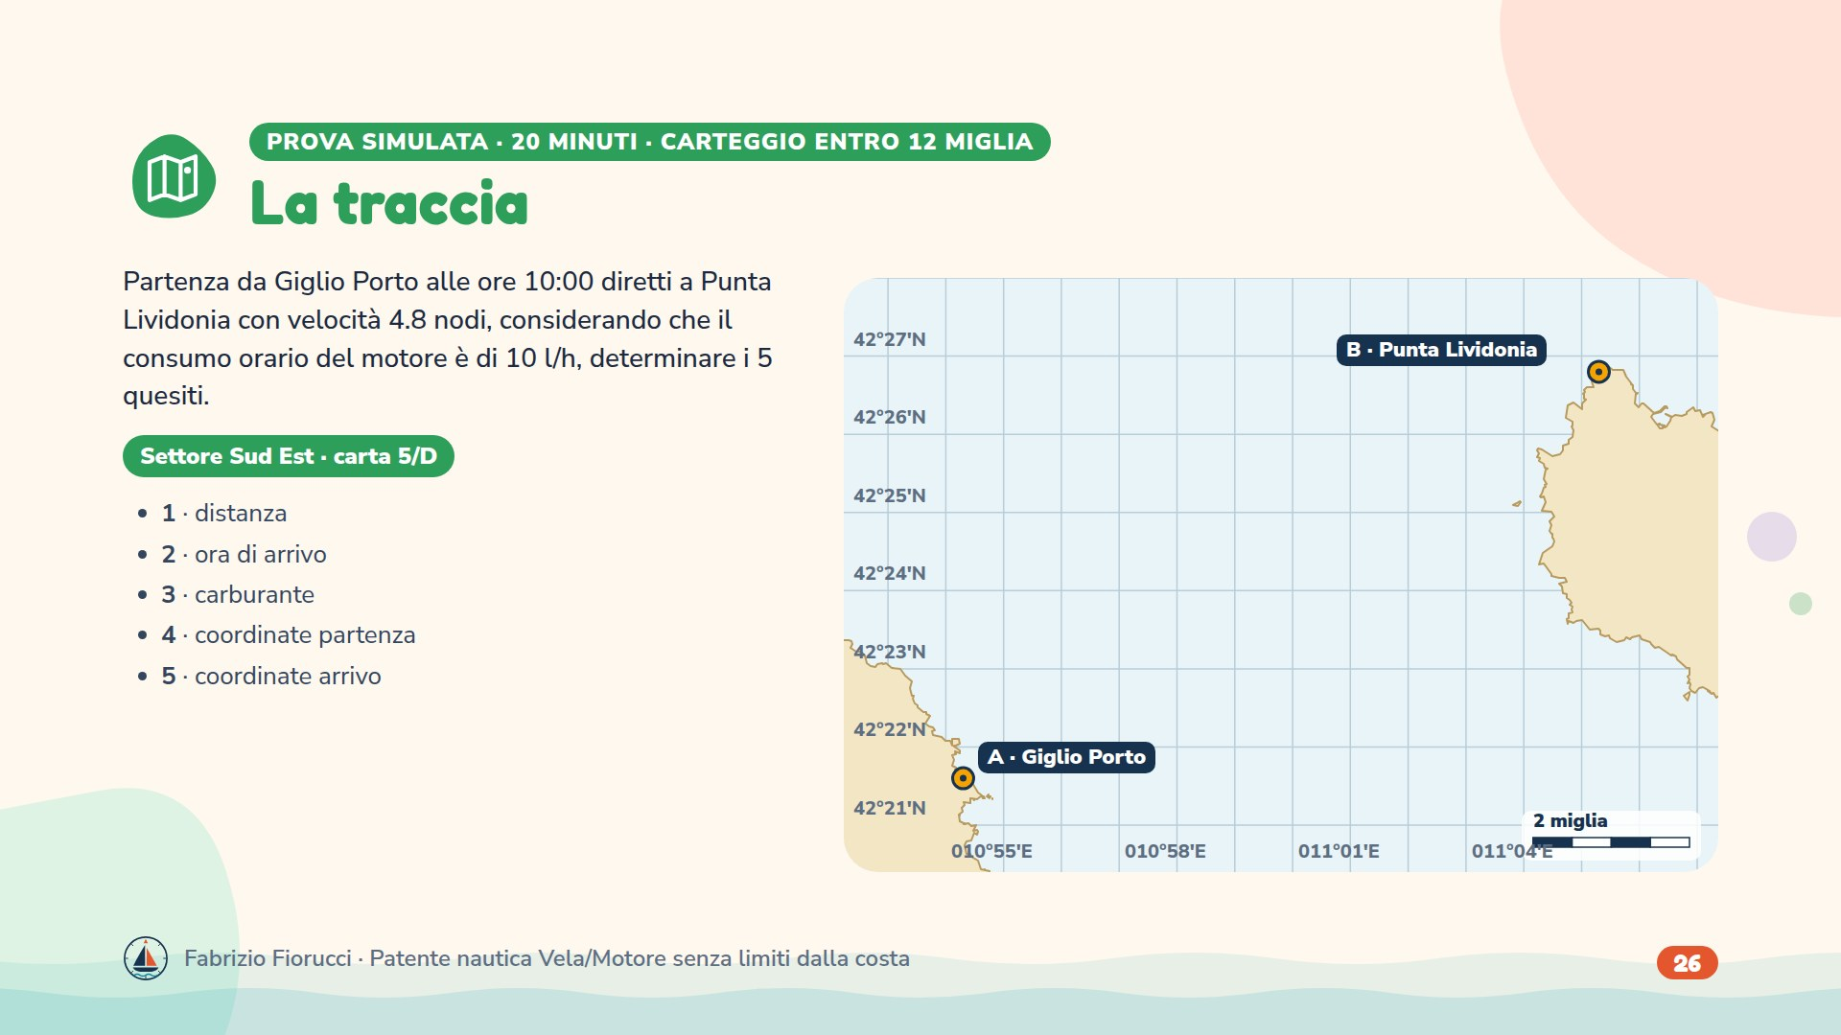
Notes:
Prova simulata come all'esame: cronometro a 20 minuti, carta 5/D, squadrette, compasso e calcolatrice. Si risponde ai 5 quesiti su un foglio; superata con almeno 4 risposte dentro la forchetta. Esercizio 4.1.1-40, settore Sud Est.

Slide 27
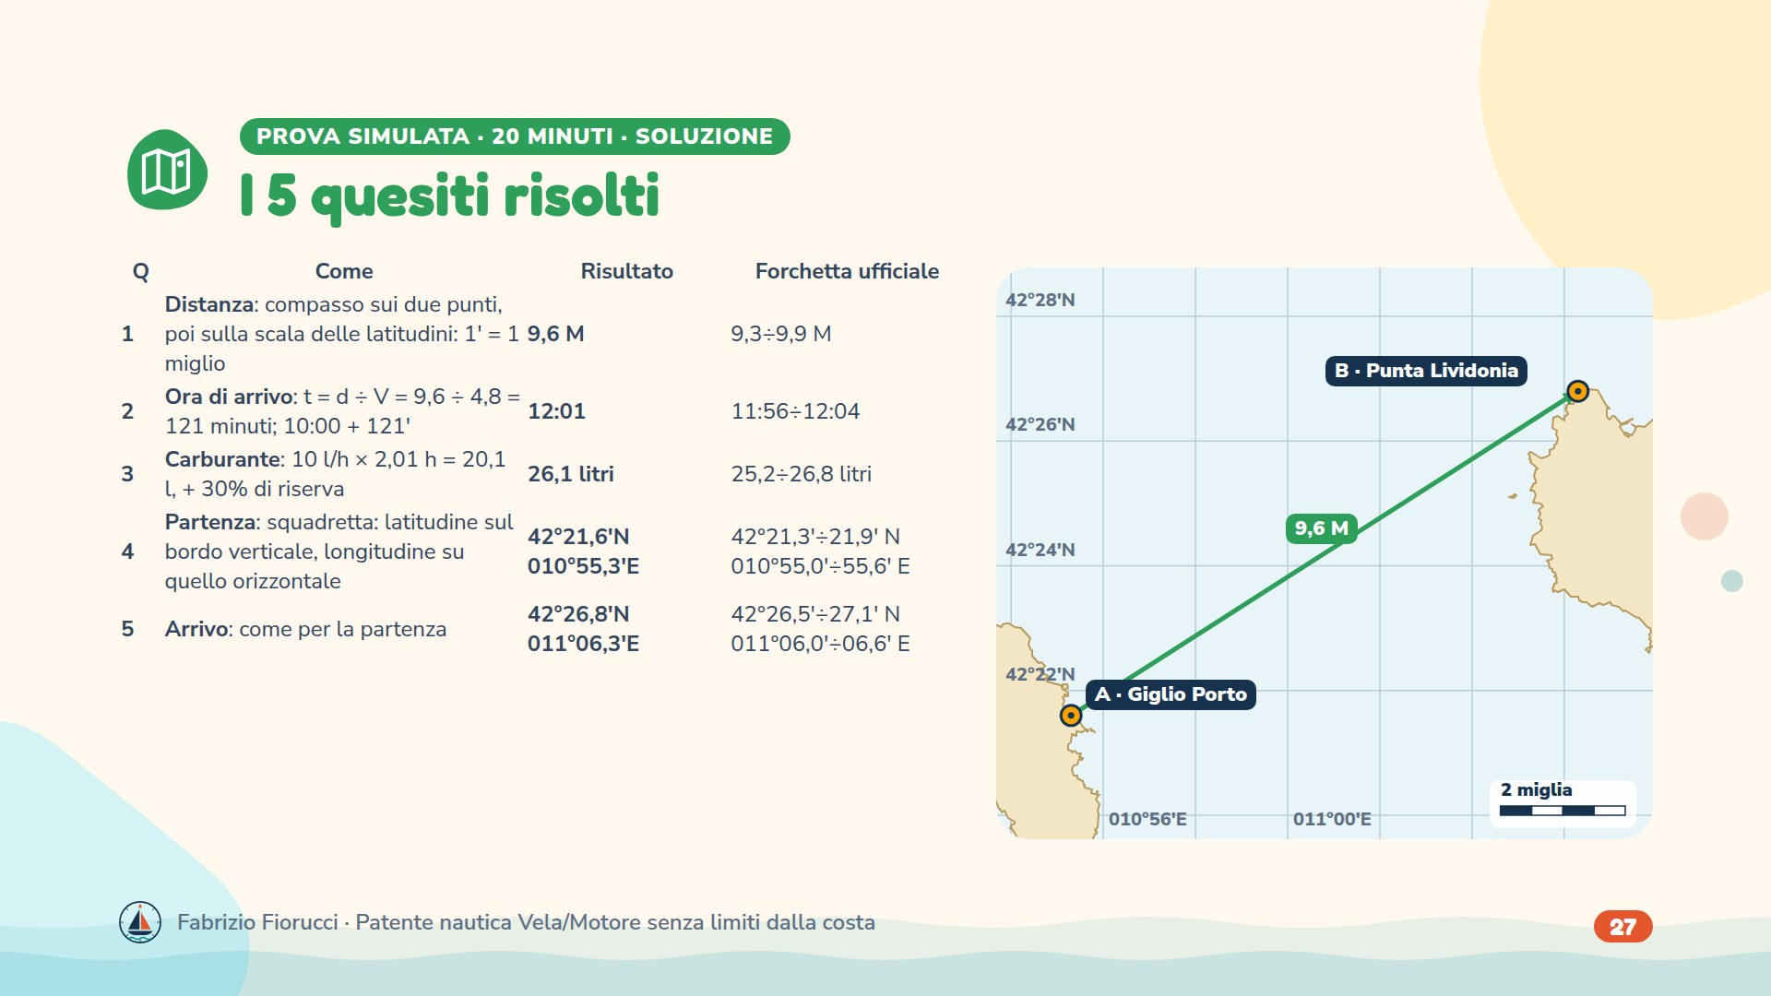
Notes:
Soluzione dell'esercizio 4.1.1 - 40. Le coordinate e la distanza sono ricavate dal centro delle forchette ufficiali; all'esame basta stare dentro la forchetta. Il carburante comprende il 30% di riserva, come nelle risposte ufficiali. Più di 2 ore di moto: 9,6 ÷ 4,8 = 2 ore, arrivo alle 12:00; carburante 10 × 2 × 1,3 = 26 litri.

Slide 28
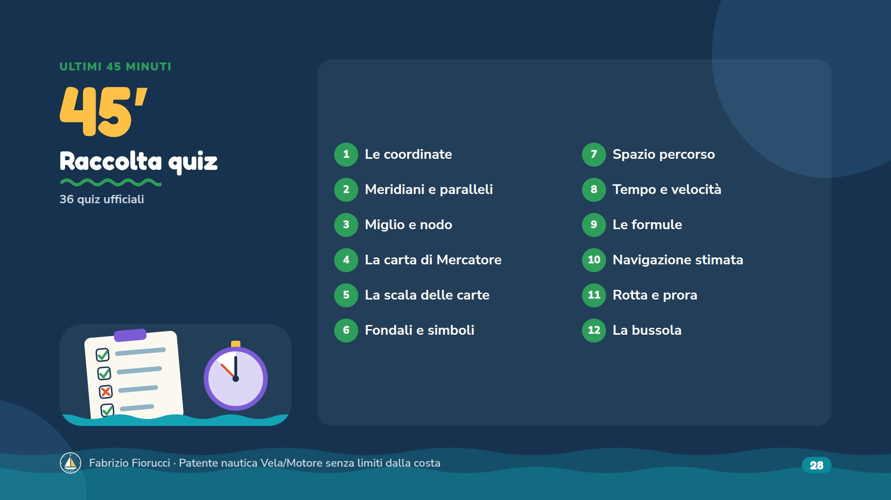
Notes:
Inizio degli ultimi 45 minuti: 12 slide da 3 quiz ufficiali, ognuna seguita dalle risposte.

Slide 29
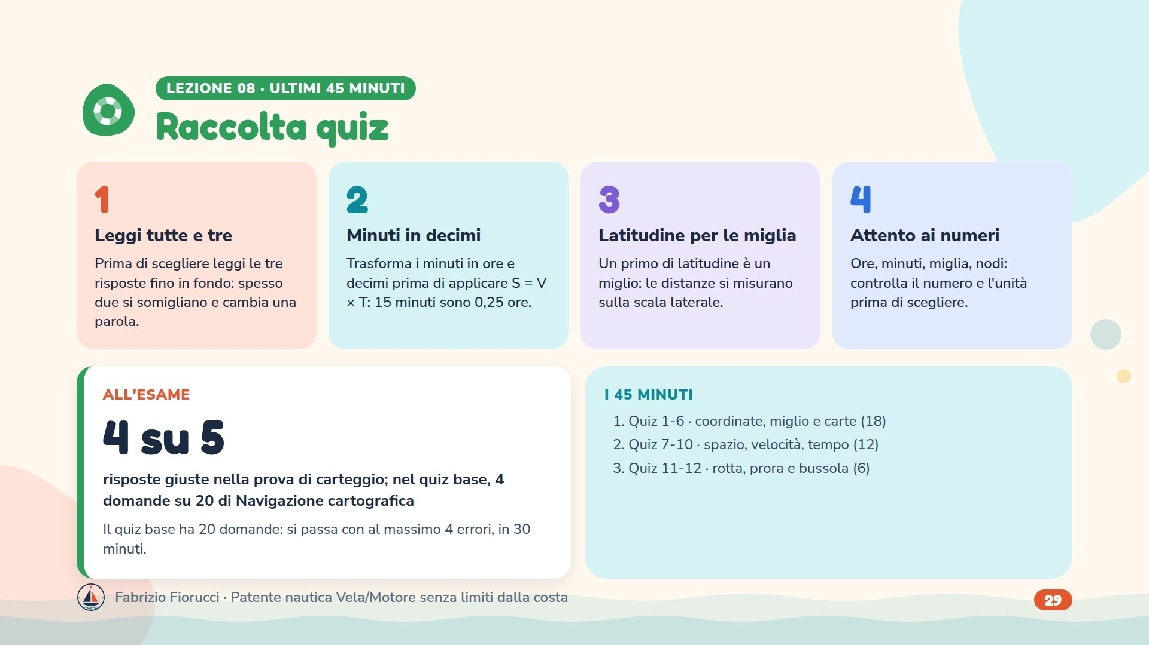
Notes:
Ultimi 45 minuti della lezione. 12 slide da 3 quiz, ciascuna seguita dalle risposte: circa 3 minuti e mezzo per slide. I quiz di calcolo si risolvono alla lavagna con S = V × T. Se il tempo stringe, lasciare per casa le slide 2 e 10.

Slide 30
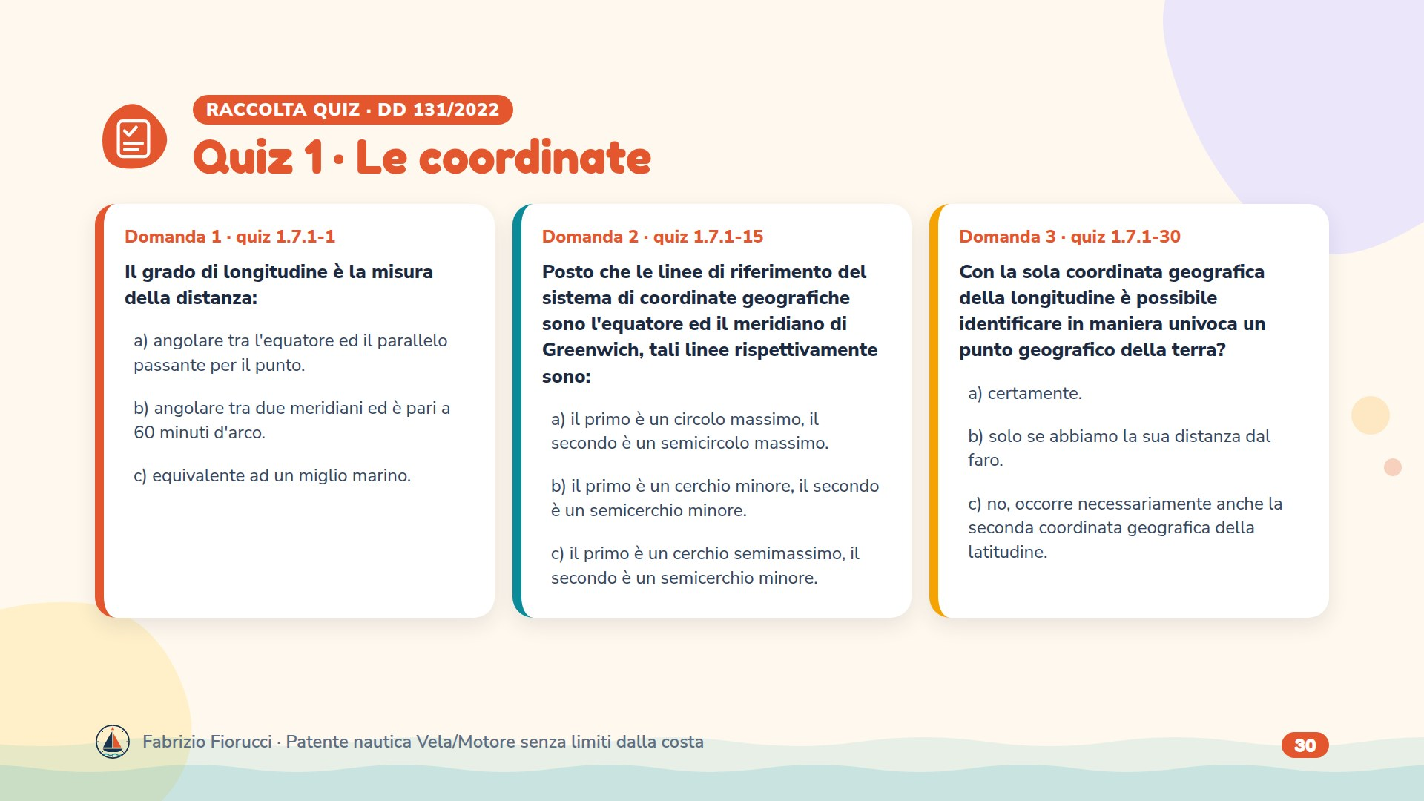
Notes:
Leggere le domande, lasciare un minuto per rispondere, poi passare alla slide con le risposte esatte.

Slide 31
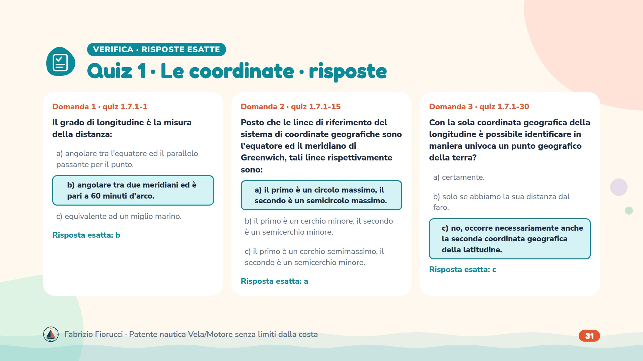
Notes:
Risposte: 1.7.1-1 → b) angolare tra due meridiani ed è pari a 60 minuti d'arco.; 1.7.1-15 → a) il primo è un circolo massimo, il secondo è un semicircolo massimo.; 1.7.1-30 → c) no, occorre necessariamente anche la seconda coordinata geografica della latitudine.

Slide 32
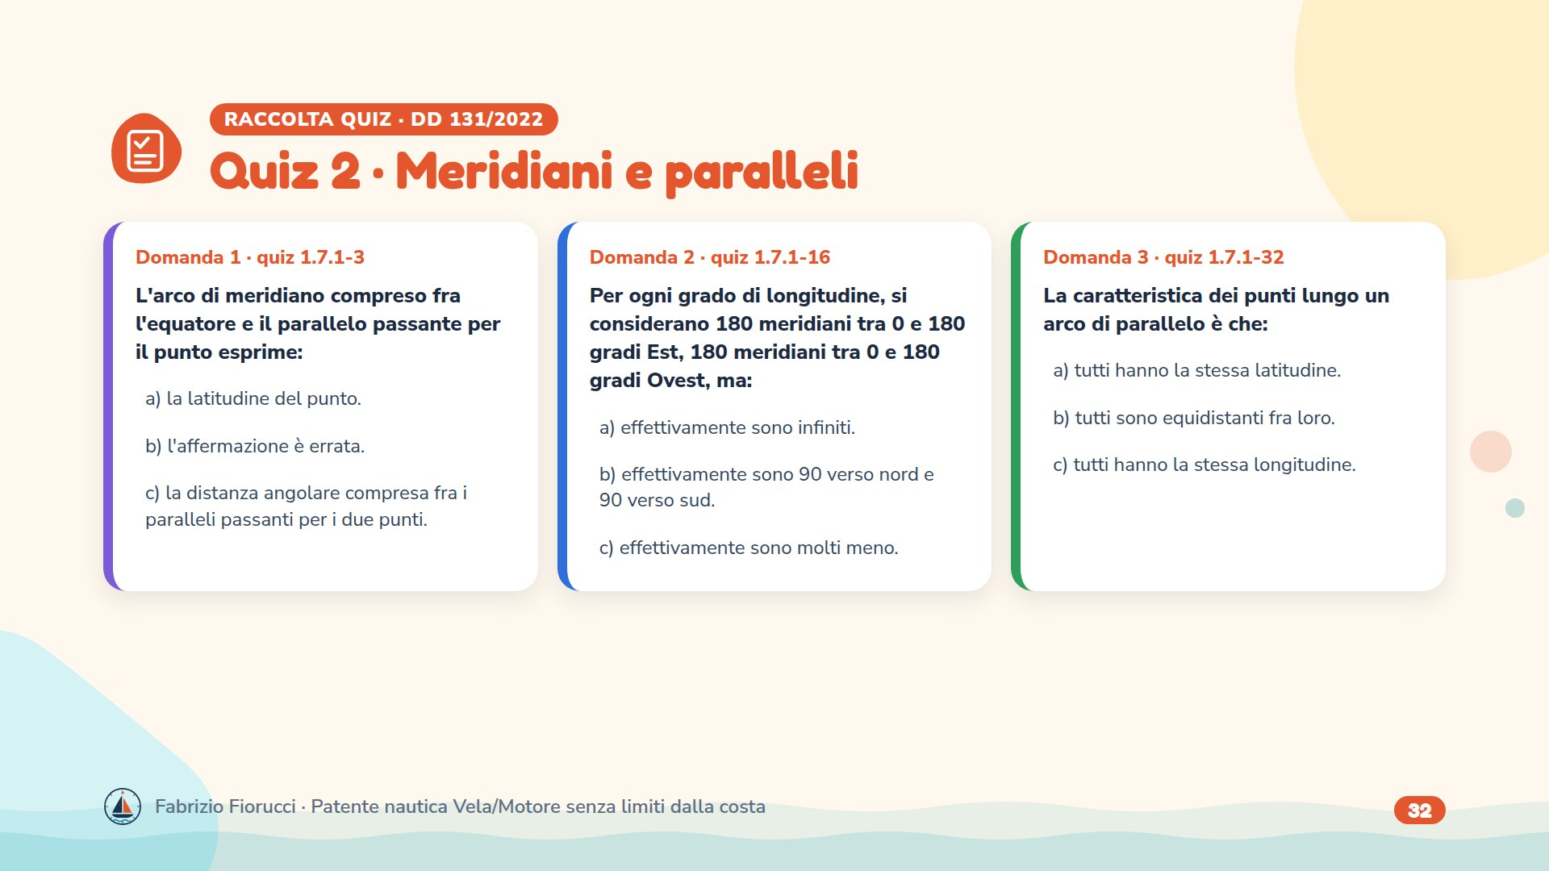
Notes:
Leggere le domande, lasciare un minuto per rispondere, poi passare alla slide con le risposte esatte.

Slide 33
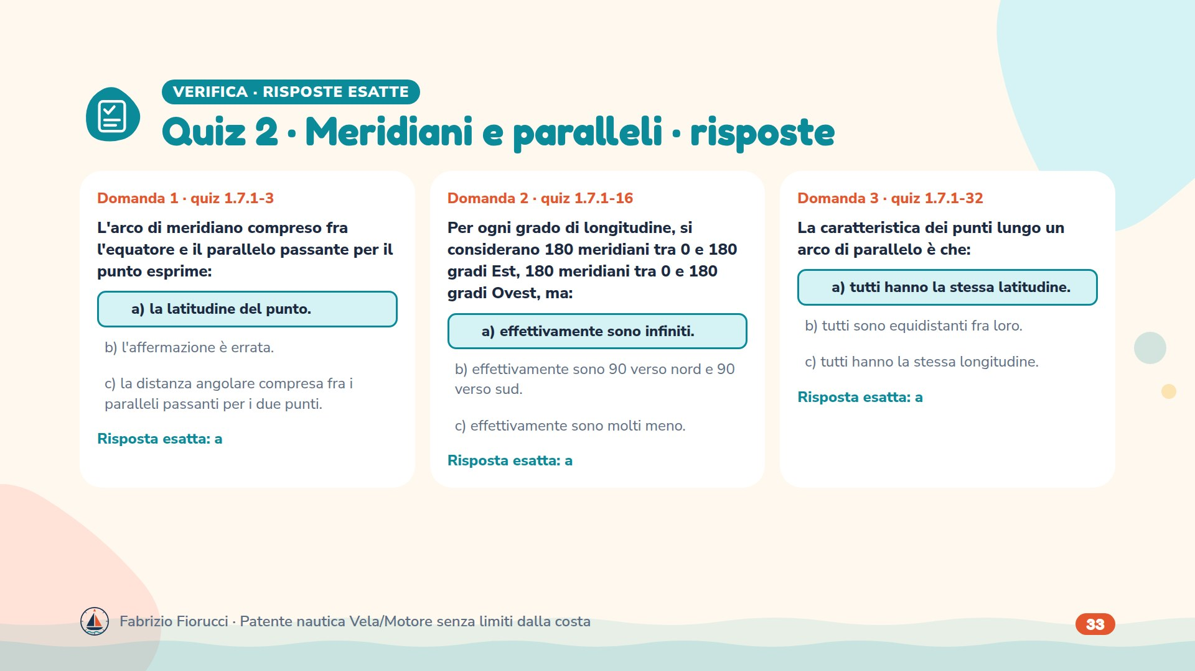
Notes:
Risposte: 1.7.1-3 → a) la latitudine del punto.; 1.7.1-16 → a) effettivamente sono infiniti.; 1.7.1-32 → a) tutti hanno la stessa latitudine.

Slide 34
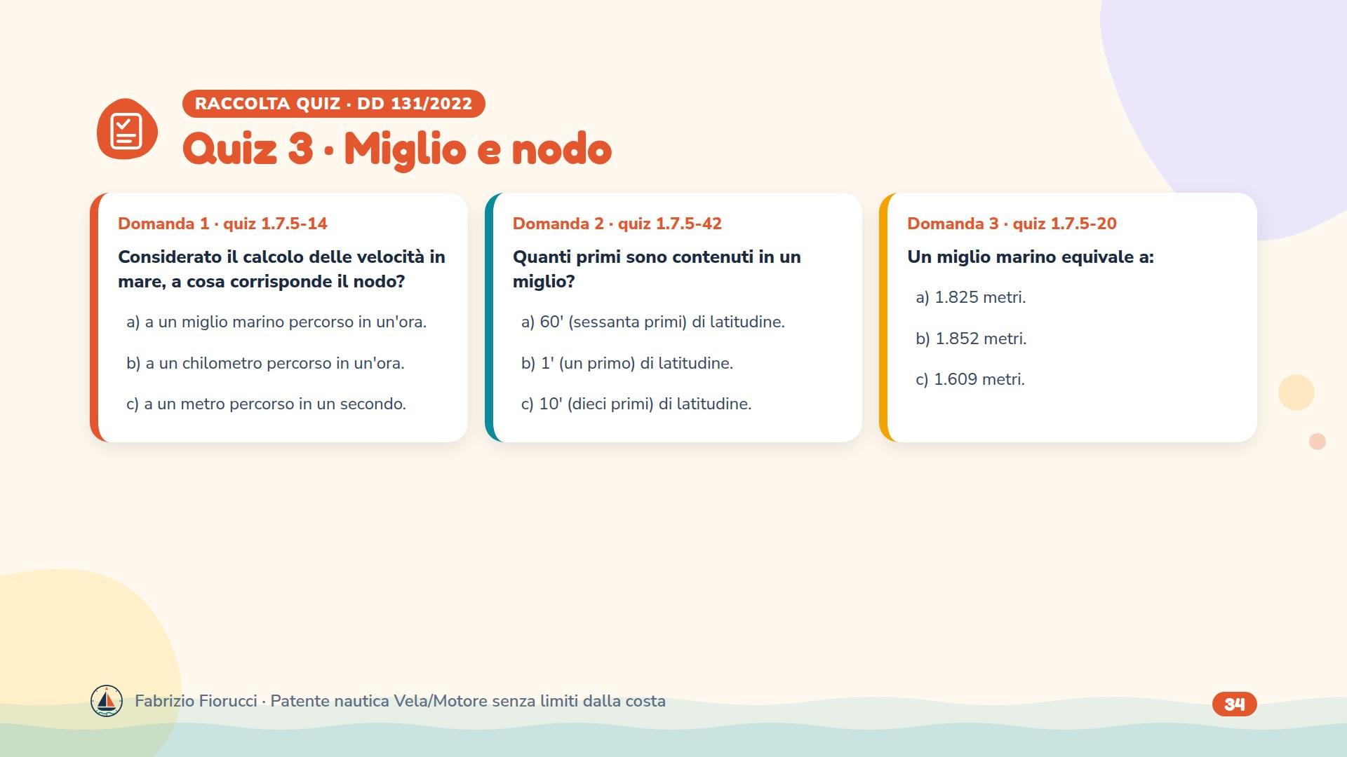
Notes:
Leggere le domande, lasciare un minuto per rispondere, poi passare alla slide con le risposte esatte.

Slide 35
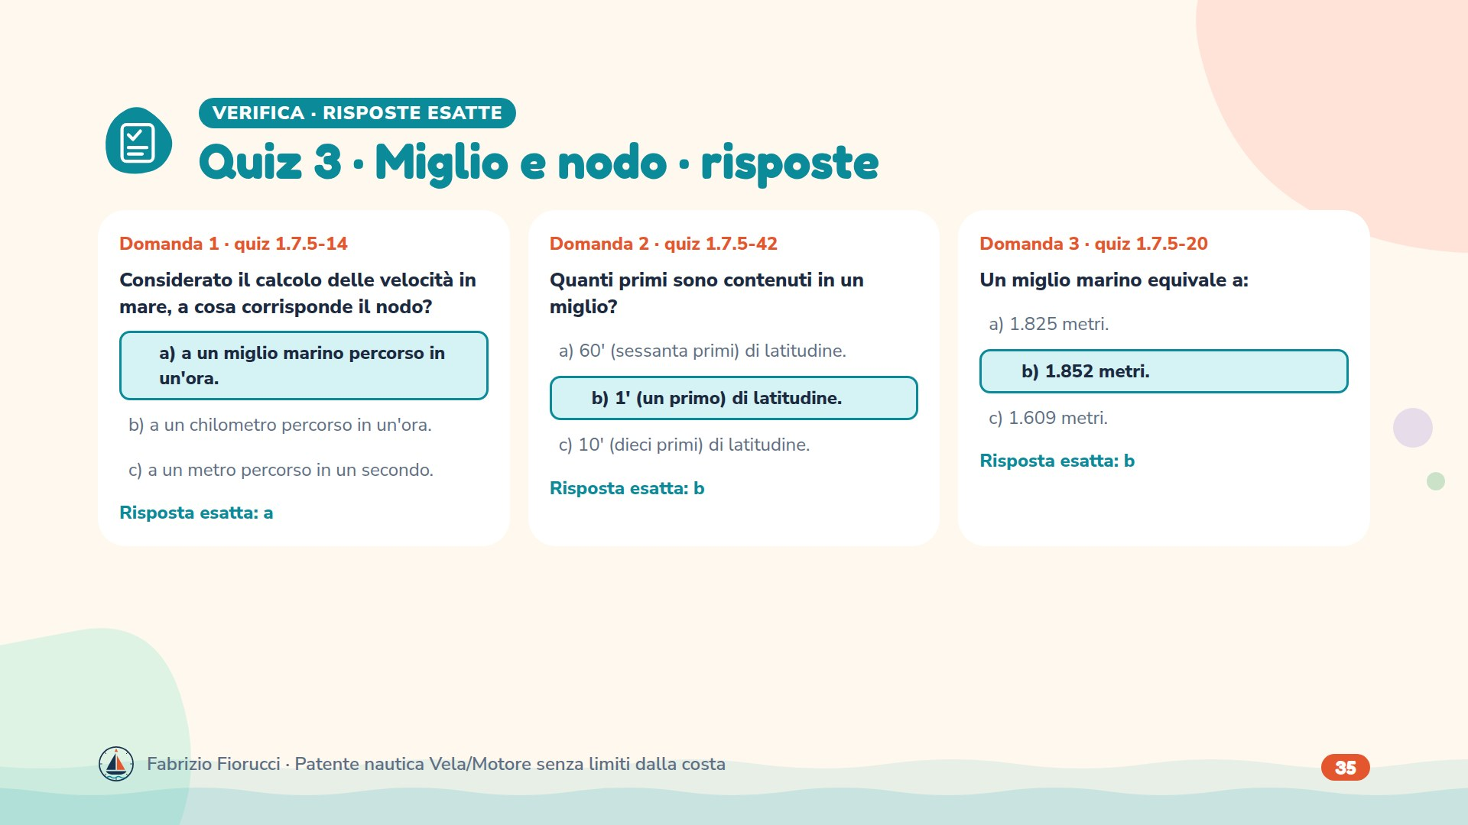
Notes:
Risposte: 1.7.5-14 → a) a un miglio marino percorso in un'ora.; 1.7.5-42 → b) 1' (un primo) di latitudine.; 1.7.5-20 → b) 1.852 metri.

Slide 36
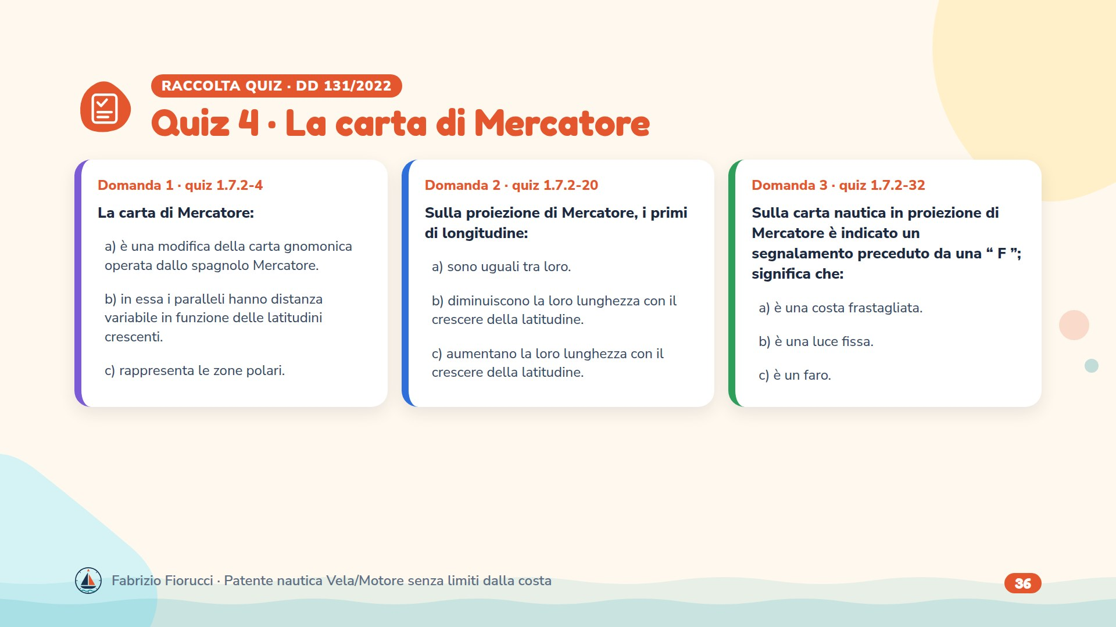
Notes:
Leggere le domande, lasciare un minuto per rispondere, poi passare alla slide con le risposte esatte.

Slide 37
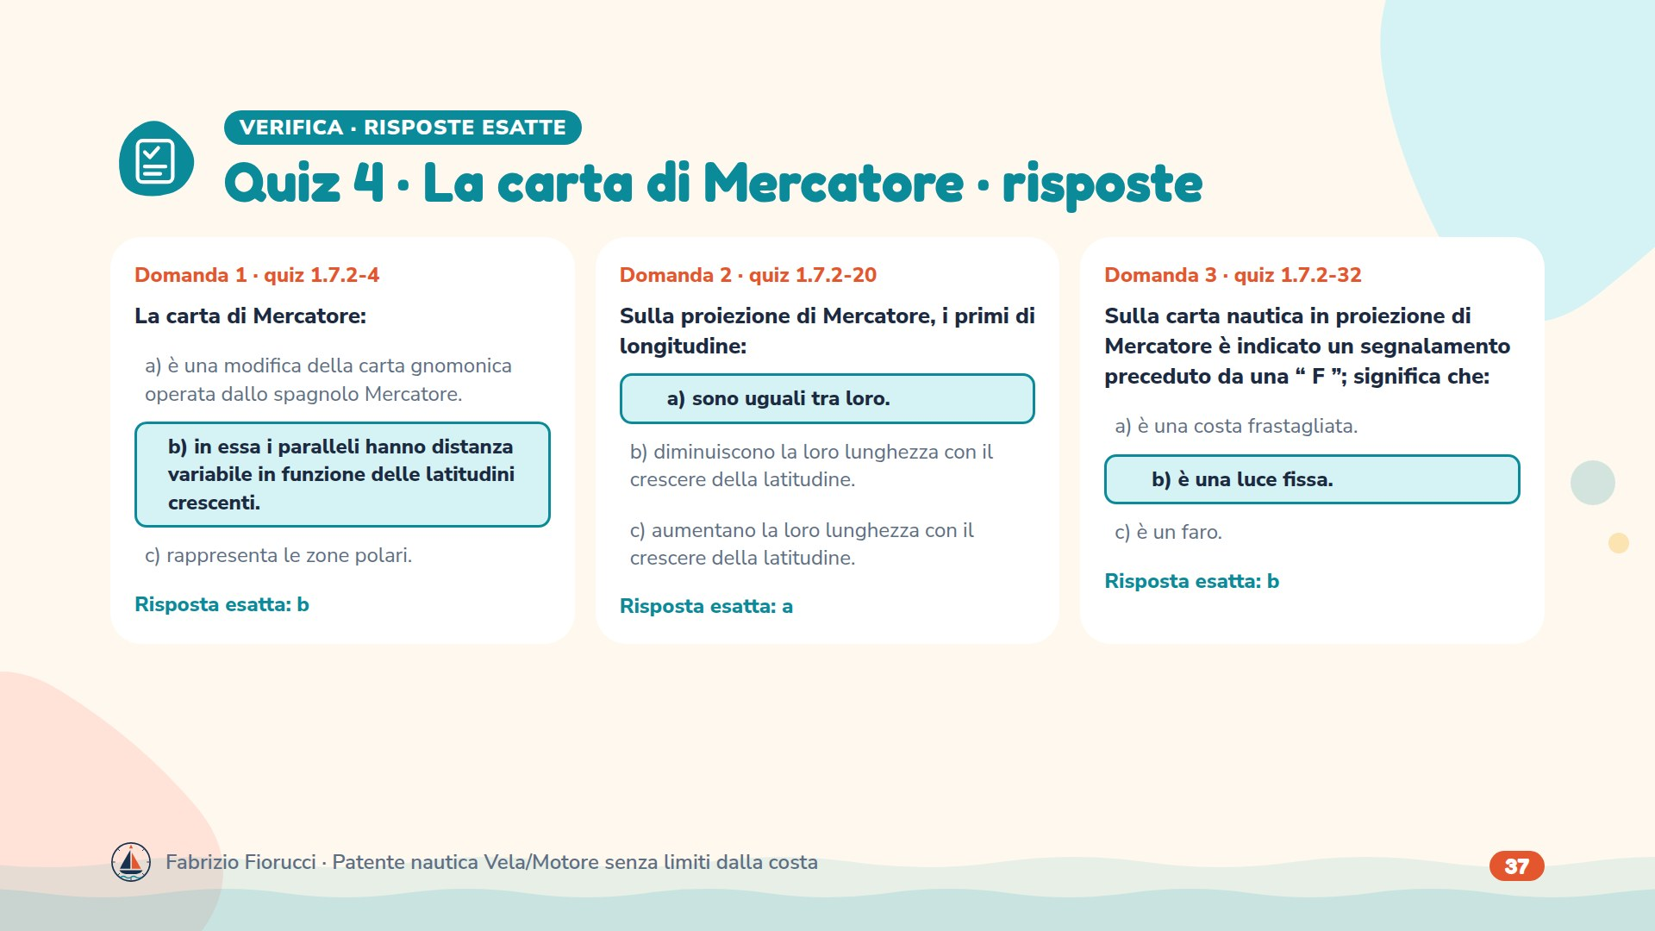
Notes:
Risposte: 1.7.2-4 → b) in essa i paralleli hanno distanza variabile in funzione delle latitudini crescenti.; 1.7.2-20 → a) sono uguali tra loro.; 1.7.2-32 → b) è una luce fissa.

Slide 38
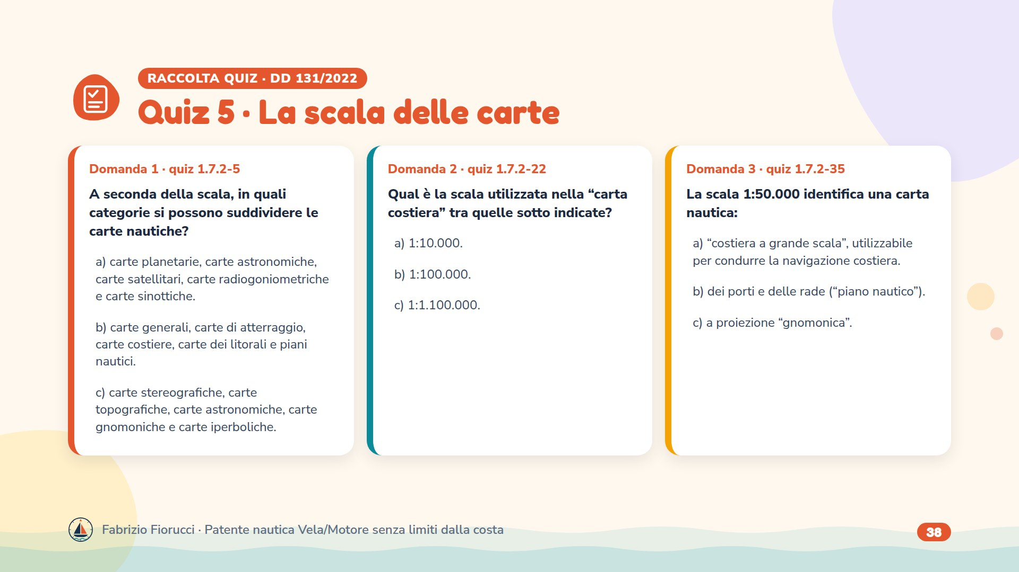
Notes:
Leggere le domande, lasciare un minuto per rispondere, poi passare alla slide con le risposte esatte.

Slide 39
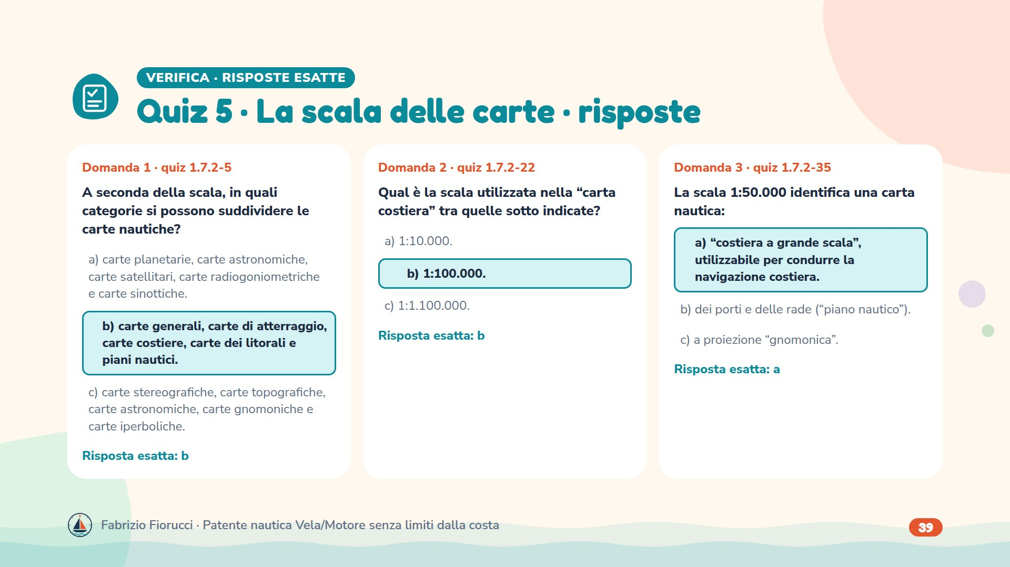
Notes:
Risposte: 1.7.2-5 → b) carte generali, carte di atterraggio, carte costiere, carte dei litorali e piani nautici.; 1.7.2-22 → b) 1:100.000.; 1.7.2-35 → a) “costiera a grande scala”, utilizzabile per condurre la navigazione costiera.

Slide 40
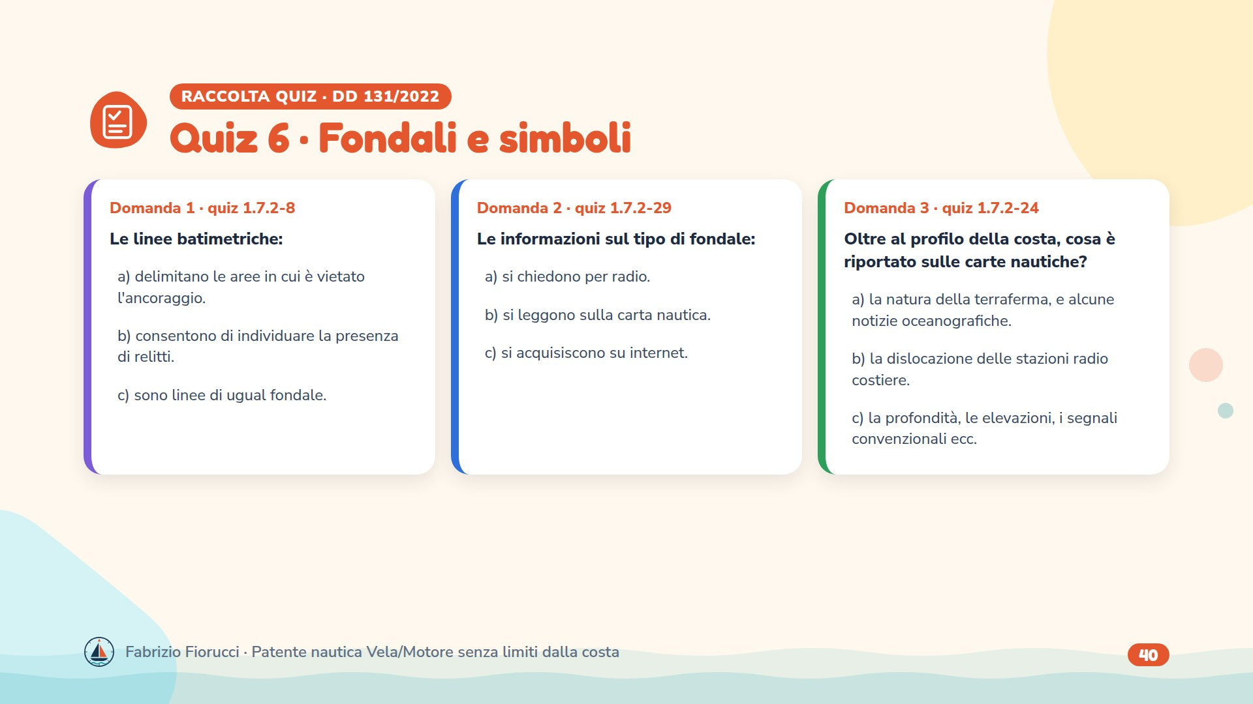
Notes:
Leggere le domande, lasciare un minuto per rispondere, poi passare alla slide con le risposte esatte.

Slide 41
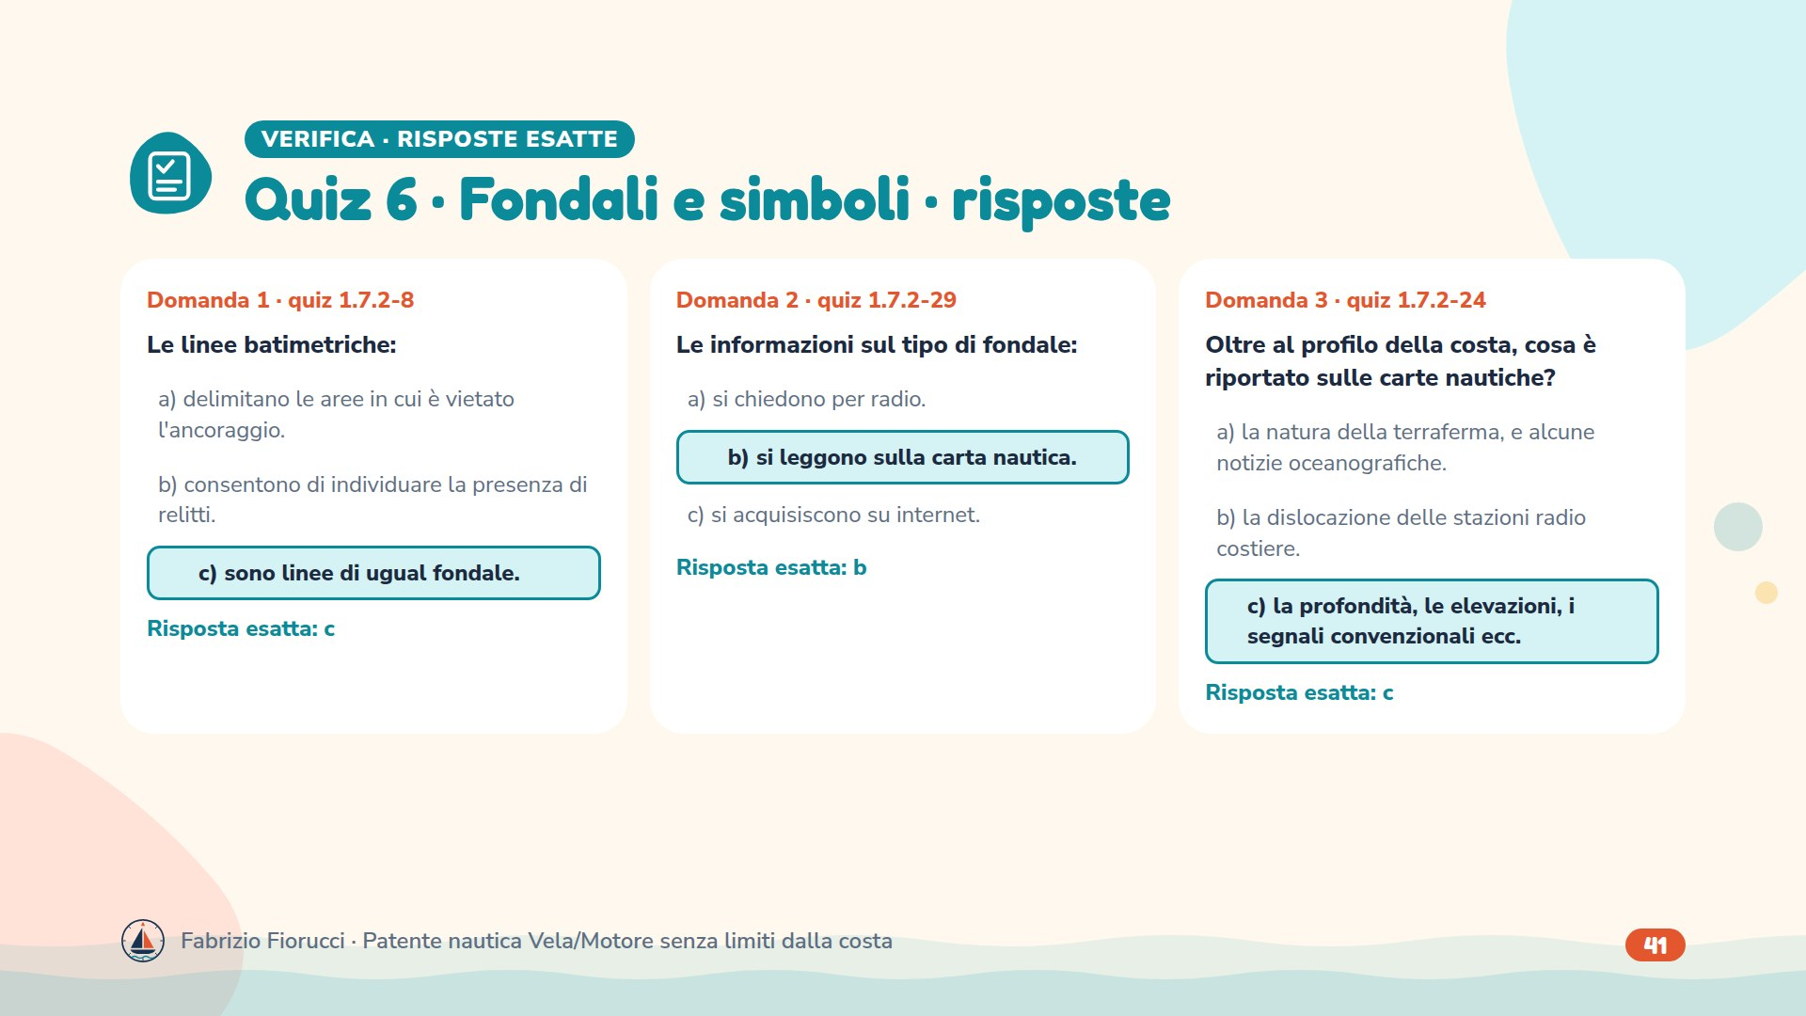
Notes:
Risposte: 1.7.2-8 → c) sono linee di ugual fondale.; 1.7.2-29 → b) si leggono sulla carta nautica.; 1.7.2-24 → c) la profondità, le elevazioni, i segnali convenzionali ecc.

Slide 42
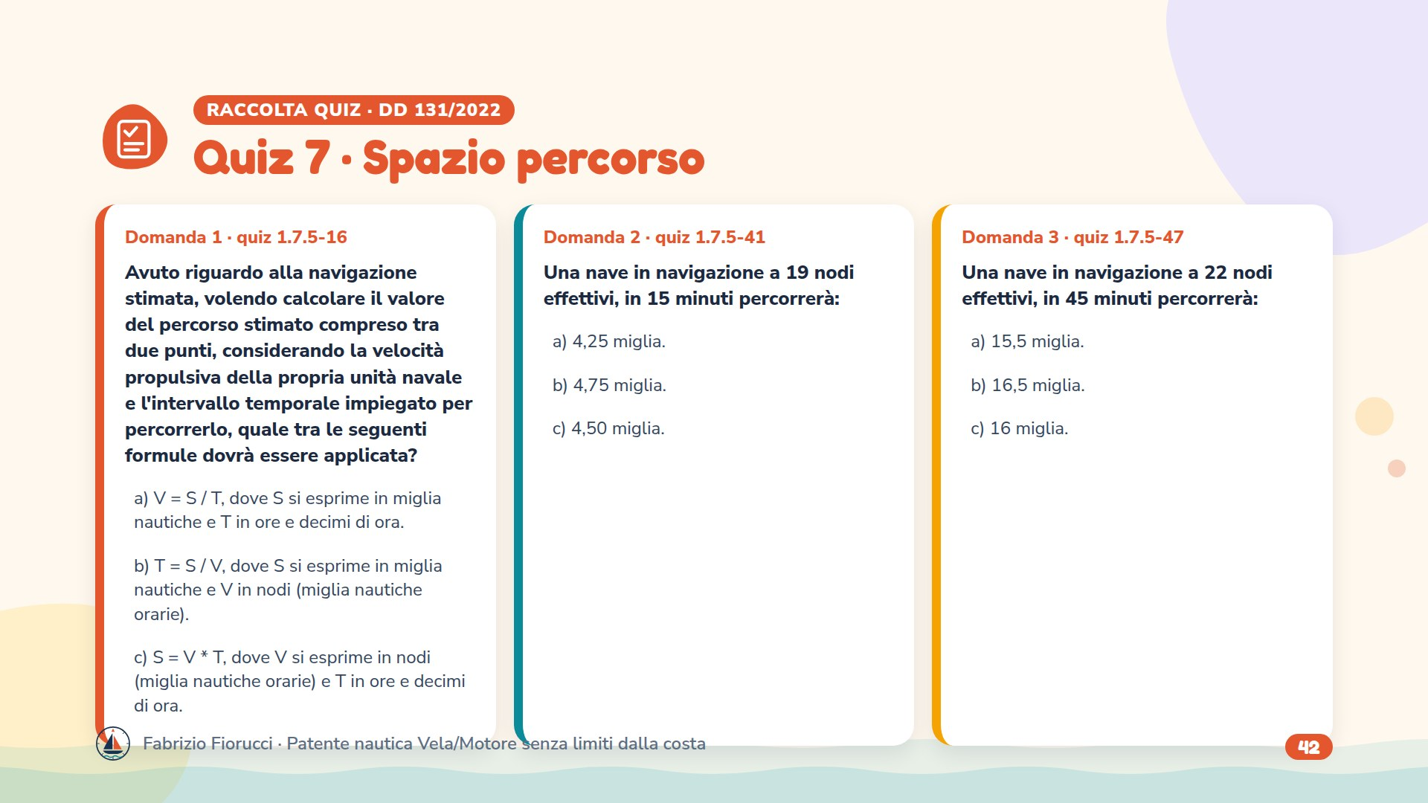
Notes:
Leggere le domande, lasciare un minuto per rispondere, poi passare alla slide con le risposte esatte.

Slide 43
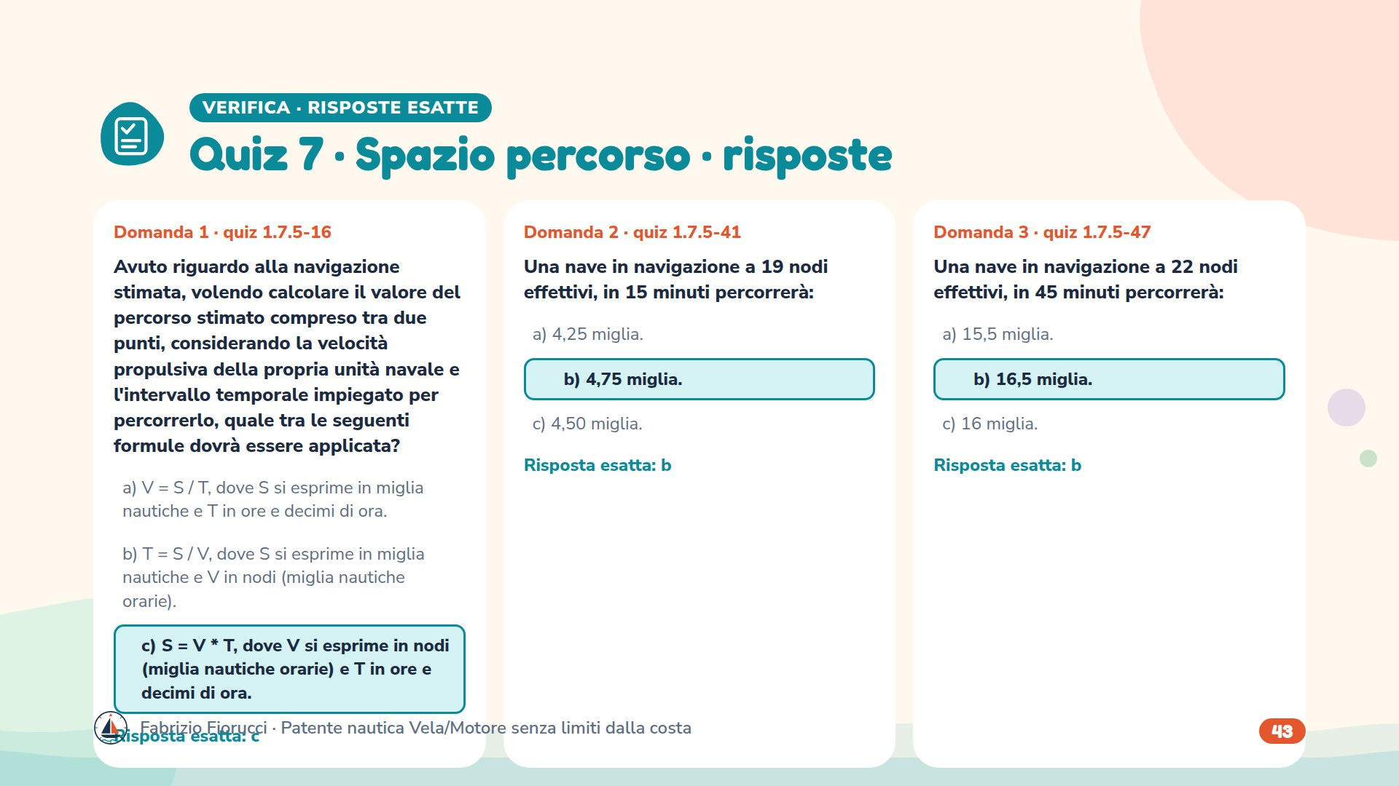
Notes:
Risposte: 1.7.5-16 → c) S = V * T, dove V si esprime in nodi (miglia nautiche orarie) e T in ore e decimi di ora.; 1.7.5-41 → b) 4,75 miglia.; 1.7.5-47 → b) 16,5 miglia.

Slide 44
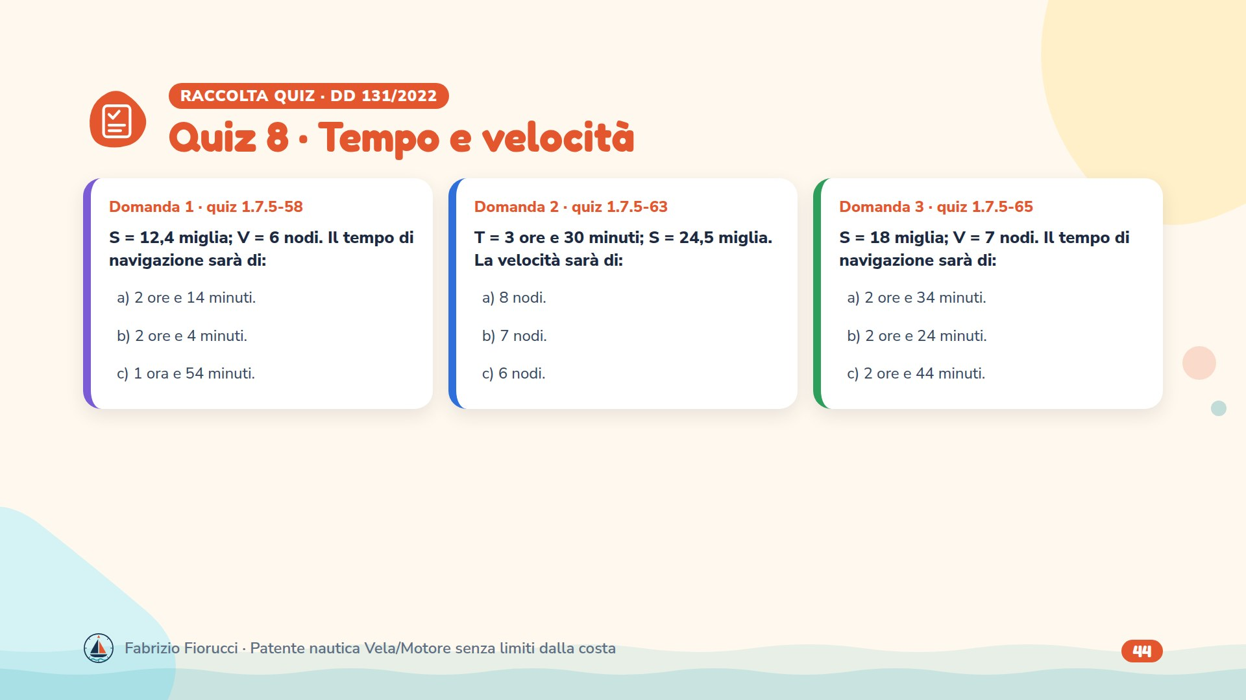
Notes:
Leggere le domande, lasciare un minuto per rispondere, poi passare alla slide con le risposte esatte.

Slide 45
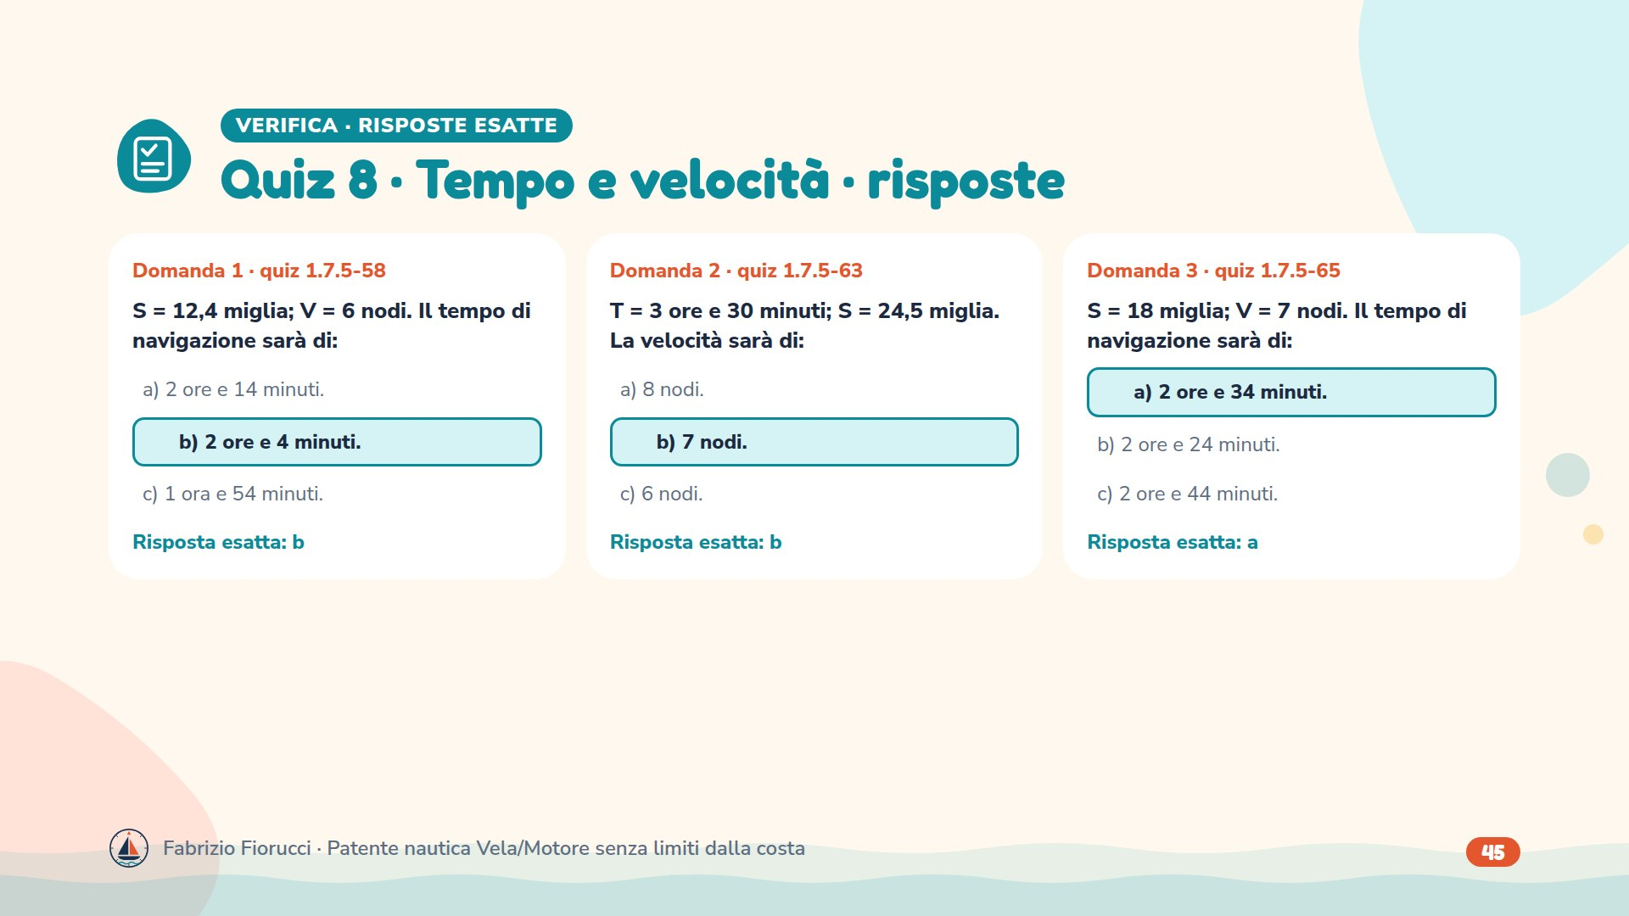
Notes:
Risposte: 1.7.5-58 → b) 2 ore e 4 minuti.; 1.7.5-63 → b) 7 nodi.; 1.7.5-65 → a) 2 ore e 34 minuti.

Slide 46
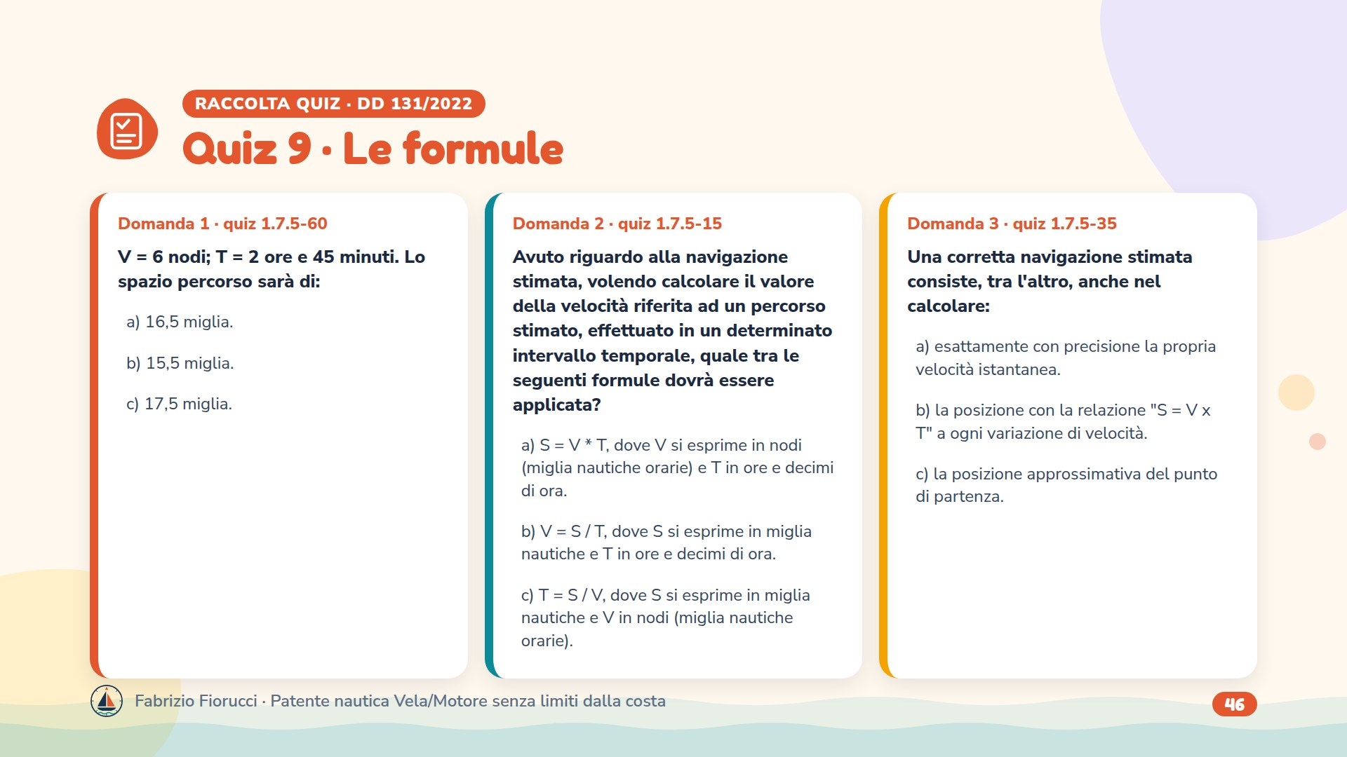
Notes:
Leggere le domande, lasciare un minuto per rispondere, poi passare alla slide con le risposte esatte.

Slide 47
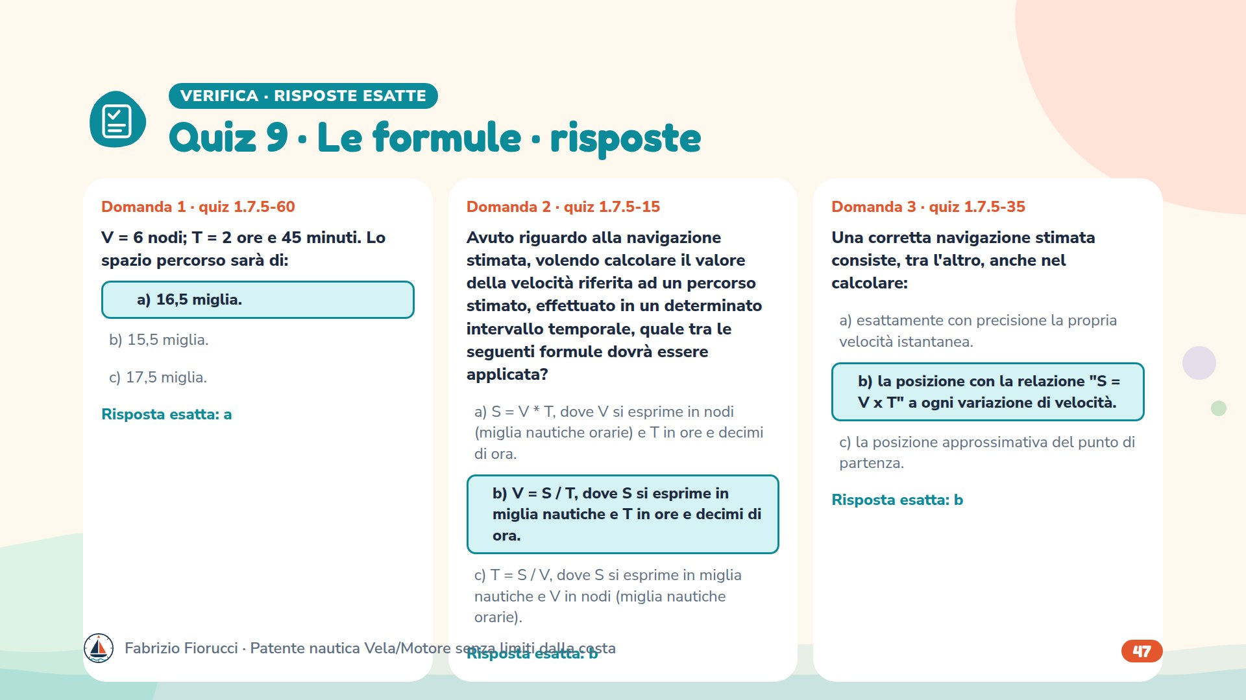
Notes:
Risposte: 1.7.5-60 → a) 16,5 miglia.; 1.7.5-15 → b) V = S / T, dove S si esprime in miglia nautiche e T in ore e decimi di ora.; 1.7.5-35 → b) la posizione con la relazione "S = V x T" a ogni variazione di velocità.

Slide 48
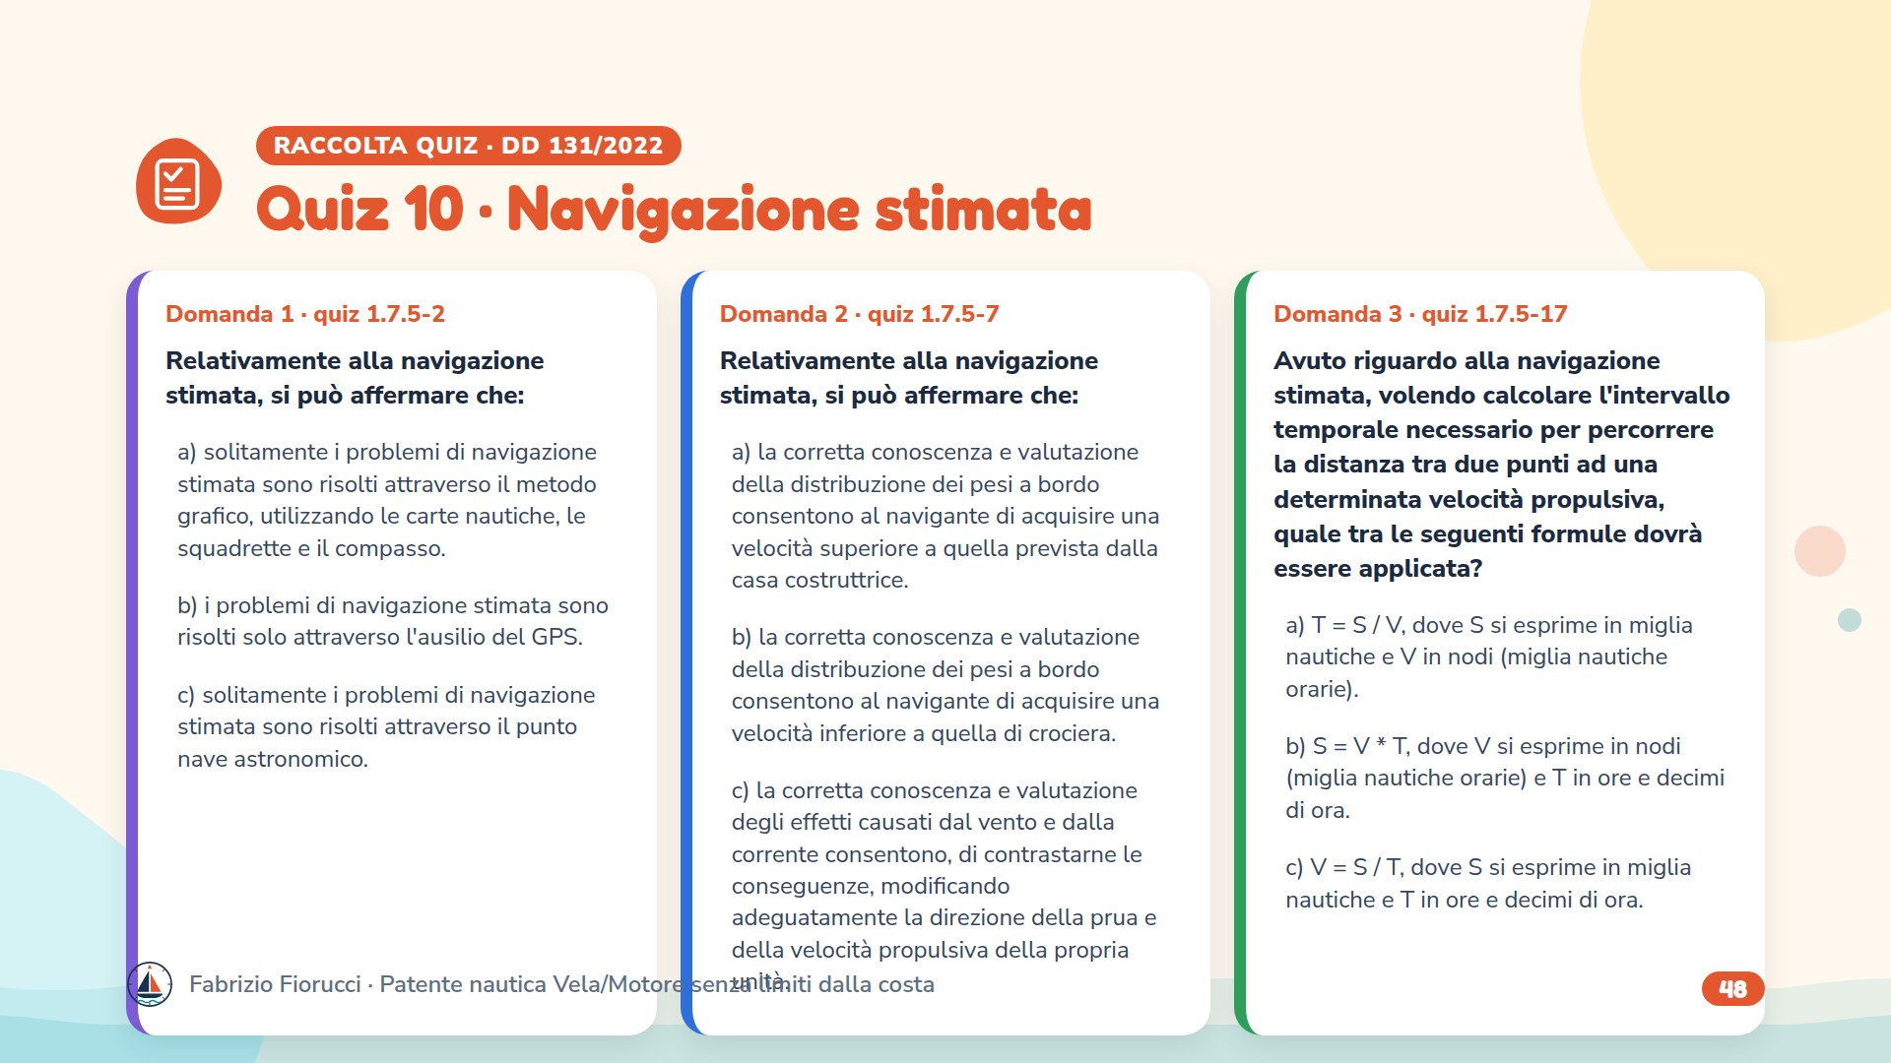
Notes:
Leggere le domande, lasciare un minuto per rispondere, poi passare alla slide con le risposte esatte.

Slide 49
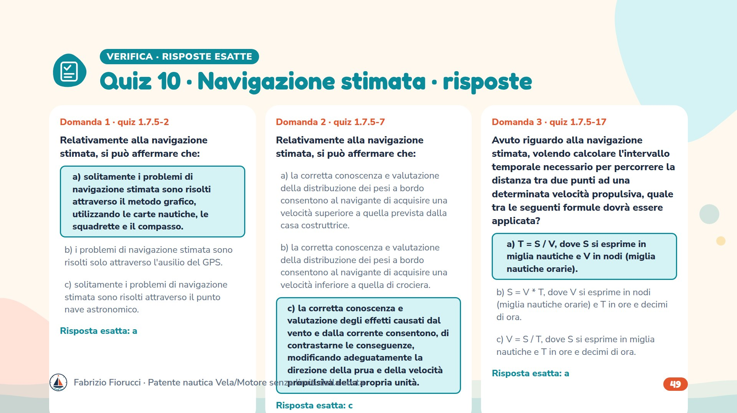
Notes:
Risposte: 1.7.5-2 → a) solitamente i problemi di navigazione stimata sono risolti attraverso il metodo grafico, utilizzando le carte nautiche, le squadrette e il compasso.; 1.7.5-7 → c) la corretta conoscenza e valutazione degli effetti causati dal vento e dalla corrente consentono, di contrastarne le conseguenze, modificando adeguatamente la direzione della prua e della velocità propulsiva della propria unità.; 1.7.5-17 → a) T = S / V, dove S si esprime in miglia nautiche e V in nodi (miglia nautiche orarie).

Slide 50
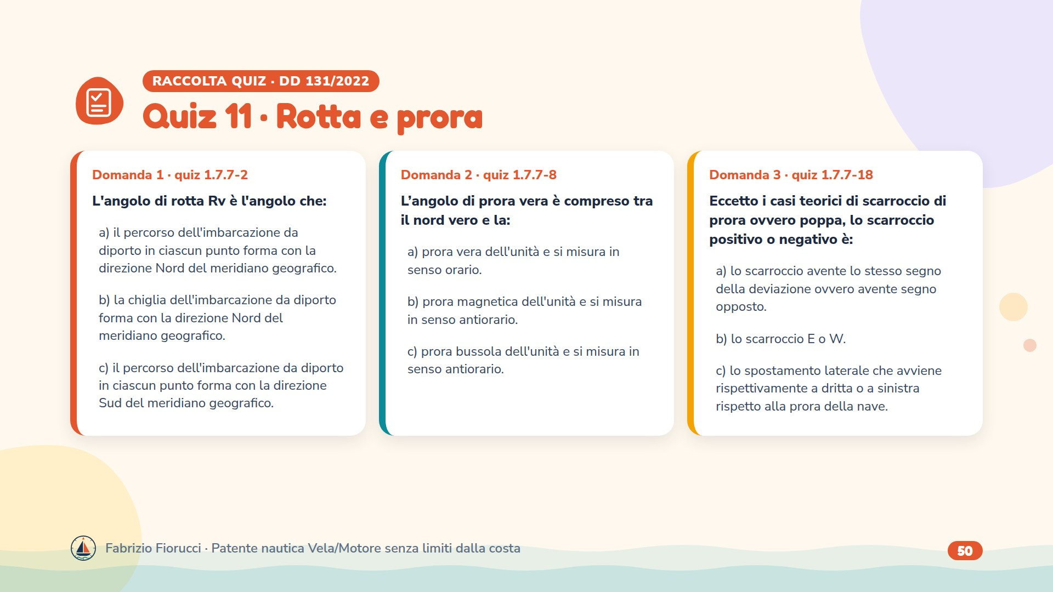
Notes:
Leggere le domande, lasciare un minuto per rispondere, poi passare alla slide con le risposte esatte.

Slide 51

Notes:
Risposte: 1.7.7-2 → a) il percorso dell'imbarcazione da diporto in ciascun punto forma con la direzione Nord del meridiano geografico.; 1.7.7-8 → a) prora vera dell'unità e si misura in senso orario.; 1.7.7-18 → c) lo spostamento laterale che avviene rispettivamente a dritta o a sinistra rispetto alla prora della nave.

Slide 52

Notes:
Leggere le domande, lasciare un minuto per rispondere, poi passare alla slide con le risposte esatte.

Slide 53

Notes:
Risposte: 1.7.4-14 → c) da un galleggiante sotto al quale sono collocati gli aghi magnetici e il quadrante composto da un disco su cui è rappresentata la graduazione da 0° a 360° in senso orario.; 1.7.4-27 → a) su tabelle in dotazione alle imbarcazioni.; 1.7.4-35 → b) nel caso a bordo non ci sia alcuna influenza magnetica, come su una barca in legno in cui non sono presenti elementi ferrosi e apparecchiature elettriche di qualsiasi genere.

Slide 54

Notes:
A casa: i 50 esercizi dell'elenco 4.1.1 e le 10 prove entro 12 miglia dell'appendice D, parte 1.

